Slide 1

Application of contemporary knowledge on the gravitational field of the Earth in various geosciences Jaroslav Klokočník, in a cooperation with Jan Kostelecký, Jan Kalvoda, Aleš Bezděk, Lev Eppelbaum and others Ondřejov observatory 23rd Sept. 2015
Notes:
Satellite dynamics (…) and physical geodesy, use of their theory and numerical results s/c….

Slide 2
ABSTRACT Gravity anomalies or disturbances, the Marussi tensor, the invariants of the gravity field, their certain ratio and other functions of the geopotential, including newly defined “virtual deformations”, all shortly called the aspects, are computed based on the harmonic geopotential coefficients (Stokes parameters) of the recent global high-resolution combined gravitational field models EGM 2008 and EIGEN6C4 from satellite and terrestrial data. The theory is shortly outlined, followed by many examples of typical “gravitational signal” for various geological features (like volcanoes, faults, impact craters, river valleys, large oil/gas and shale gas deposits, etc.). An interaction with geoscientists is necessary if we want to have a chance to be successful with interpretations of our findings.

Slide 3
Notes on theory
Data – recent gravity field models
Typical gravitational signal of diverse
geological structures

Slide 4
Notes on theory

Slide 5

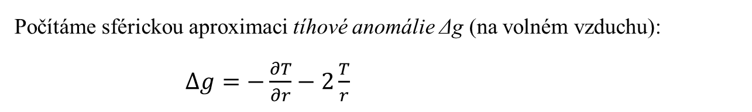
 | $$T\left(r,φ,λ\right)=\frac{GM}{r}\sum_{l=2}^{∞}{\sum_{m=0}^{l}{{\left(\frac{R}{r}\right)}^{l}\left({C^{′}}_{l,m}cos mλ+S_{l,m}sin mλ \right)}} P_{l,m}\left(sin φ\right)$$
kde GM je součin univerzální gravitační konstanty a hmotnosti Země
(také známý jako geocentrická gravitační konstanta),
r je radiální vzdálenost vnějšího bodu, ve kterém je poruchový potenciál T počítán,
R je poloměr Země,
P_{l,m} (sin φ) jsou Legendreovy přidružené funkce,
l a m jsou stupeň a řád harmonického rozvoje,
(φ, λ) geocentrická šířka a délka,
C’_{l,m} a S_{l,m} jsou harmonické geopotenciální koeficienty (Stokesovy parametry),
plně normované, C’_{l,m} = C_{l,m} – C^{el}_{l,m}, přičemž C^{el}_{l,m} náleží referenčnímu elipsoidu.
Počítáme sférickou aproximaci tíhové anomálie Δg (na volném vzduchu):
$∆g=−\frac{∂T}{∂r}−2\frac{T}{r}$
Notes:
Legendre associated functions,… free-air gravity anomaly, gravity disturbance

Slide 6
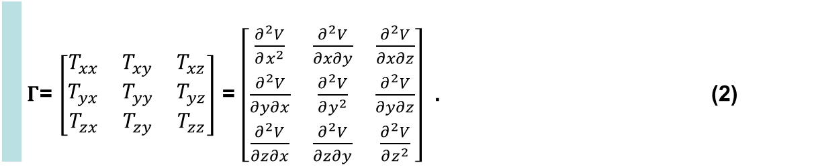
Tenzor tíhového gradientu Γ (Marussiho tenzor) je tenzor druhých derivací poruchového potenciálu T. Druhé derivace jsou vyjádřeny v lokálním souřadném systému (x, y, z) severně orientovaném, kde z má směr radiálně ke geocentru, x míří na sever a y na západ
 | $Γ$= $\left[\begin{matrix}T_{xx} & T_{xy} & T_{xz} \\ T_{yx} & T_{yy} & T_{yz} \\ T_{zx} & T_{zy} & T_{zz}\end{matrix}\right]$ = $\left[\begin{matrix}\frac{∂^{2}V}{∂x^{2}} & \frac{∂^{2}V}{∂x∂y} & \frac{∂^{2}V}{∂x∂z} \\ \frac{∂^{2}V}{∂y∂x} & \frac{∂^{2}V}{∂y^{2}} & \frac{∂^{2}V}{∂y∂z} \\ \frac{∂^{2}V}{∂z∂x} & \frac{∂^{2}V}{∂z∂y} & \frac{∂^{2}V}{∂z^{2}}\end{matrix}\right]$ . (2)
Poněvadž součet diagonálních komponent Γ je ve vnějším prostoru nula (jinak řečeno stopa Marussiho tenzoru ve vnějším prostoru je nulová), a protože členy tenzoru na opačné straně diagonály matice v rovnici (2) jsou si rovny (neboli Γ je symmetrický), tak existuje právě pět nezávislých složek tohoto tenzoru, a to (T_{xx}, T_{xy}, T_{xz}, T_{yy}, T_{yz}).
Notes:
Trace of Marussi tensor….

Slide 7


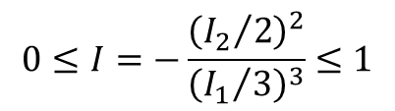
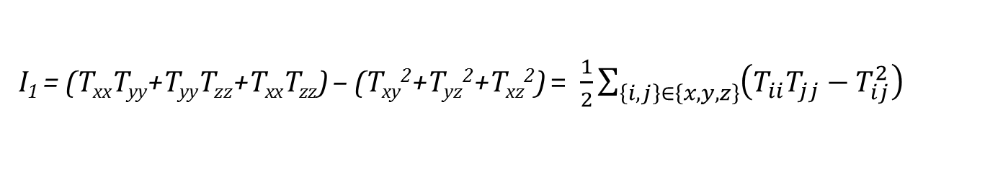
just 3 INVARIANTs
$I_{0}=trace \left(Γ\right)=T_{xx}+T_{yy}+T_{zz}=$ 0
I₁ = (T_{xx}T_{yy}+T_{yy}T_{zz}+T_{xx}T_{zz}) – (T_{xy}²+T_{yz}²+T_{xz}²) = $\frac{1}{2}\sum_{\left\{i,j\right\}∈\left\{x,y,z\right\}}{{\left(T_{ii}T_{jj}−T_{ij}^{2}\right)}_{}}$
I₂ = det (Г) = (T_{xx}(T_{yy}T_{zz}-T_{yz}²) + T_{xy}(T_{yz}T_{xz} – T_{xy}T_{zz}) + T_{xz} (T_{xy}T_{yz}-T_{xz}T_{yy}).
Veličiny I₁ a I₂ závisejí na křivosti ekvipotenciální plochy a na křivosti tížnice. V literatuře se tvrdí, že I₁ usnadňuje mapování nepřístupné regionální stratigrafie ve zkoumaných oblastech a identifikuje dominantní hustotní kontrasty, zatímco I₂ „mapuje“ anomální cíle formou 3D. To umožňuje poznávání geometrie zlomových bloků, solných struktur nebo magmatických poruch přímo z měřeného Г.
Pedersen a Rasmussen (1990) ukázali, že poměr I veličin I₁ a I₂ definovaný jako
$$0≤I=−\frac{{\left({I_{2}}/2\right)}^{2}}{{\left({I_{1}}/3\right)}^{3}}≤1$$
leží vždy, pro každé potenciální pole, mezi nulou a jedničkou. Pokud je zdrojové těleso ploché (2D), pak I = 0.

Slide 8
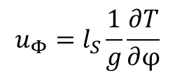
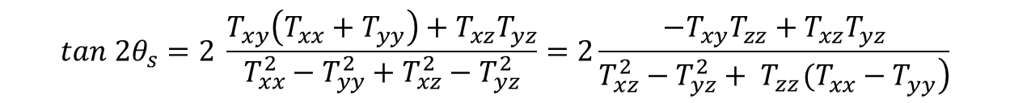
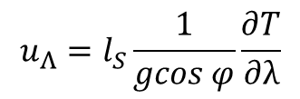
Strike angle (též známý jako strike lineaments nebo strike direction, překládáme jako úhel směrů hlavních napětí plynoucích z rotace Marussiho tenzoru, stručně úhel napětí)
$$tan 2θ_{s}=2 \frac{T_{xy}\left(T_{xx}+T_{yy}\right)+T_{xz}T_{yz}}{T_{xx}^{2}−T_{yy}^{2}+T_{xz}^{2}−T_{yz}^{2}}=2\frac{{−T}_{xy}T_{zz}+T_{xz}T_{yz}}{\left.T_{xz}^{2}−T_{yz}^{2}+{{ T}_{zz}^{}(T}_{xx}^{}−T_{yy}^{}\right)}$$
s násobky π/2.
Strike angle se týká transformace Marussiho tenzoru z jeho obecného na diagonální tvar. Je to úhel, o který se musí natočit gradientometrická data, aby směřovala podél hlavních struktur zkoumaného objektu. Pokud je I malé, tak strike angle indikuje v lokalitě dominující 2D struktury (lineární fenomény v tíhovém poli).
Virtuální deformace (dále vd)
$$u_{Φ}=l_{S}\frac{1}{g}\frac{∂T}{∂φ}$$
$$u_{Λ}=l_{S}\frac{1}{gcos φ}\frac{∂T}{∂λ}$$
kde g je tíhové zrychlení 9.81 m⋅s⁻², l_{S} elastický koeficient (Shidovo číslo), vyjadřující elastické vlastnosti Země jako celku (l_{S} = 0.08), φ a λ jsou geocentrické souřadnice šířka a délka bodu P, kde T měříme; potenciál T má rozměr [m²⋅s⁻²].

Slide 9
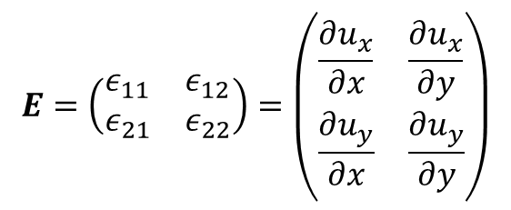
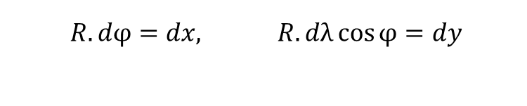

Použijeme aparát mechaniky kontinua k určení hlavních směrů napětí plynoucích z hori-zontální deformace díky T (např. Brdička et al.). Vyberme lokální souřadný systém (x, y) v bodě P rovnicemi
$$R.dφ=dx, R.dλ\cos{φ=dy}$$
Tenzor (malé) deformace E je definován jako gradient posunu
$$E=\left(\begin{matrix}ε_{11} & ε_{12} \\ ε_{21} & ε_{22}\end{matrix}\right)=\left(\begin{matrix}\frac{∂u_{x}}{∂x} & \frac{∂u_{x}}{∂y} \\ \frac{∂u_{y}}{∂x} & \frac{∂u_{y}}{∂y}\end{matrix}\right)$$
Tento tenzor lze rozdělit na dvě části:
$$E=e+Ω= \left(e_{ij}\right)+\left(Ω_{ij}\right)$$
kde e je symetrický tenzor a Ω anti-symmetrický. Symetrický tenzor lze napsat jako:

Slide 10
$e=\left(\begin{matrix}e_{11} & e_{12} \\ e_{21} & e_{22}\end{matrix}\right)=\left(\begin{matrix}ε_{11} & {(ε}_{12}+ε_{21})/2 \\ {(ε}_{12}+ε_{21})/2 & ε_{22}\end{matrix}\right)$
a parametry deformace jsou:
Δ = e₁₁ + e₂₂ total dilatation (úplná dilatace)
γ₁ = e₁₁ - e₂₂ pure cut (čistý střih)
γ₂ = 2e₁₂ technical cut (technický střih)
γ = (γ₁² + γ₂²)^{1/2} total cut (úplný střih)
a = ½ (Δ + γ) major semi-axis of ellipse of deformation
(hlavní poloosa deformace)
b = ½ (Δ – γ) minor semi-axis of ellipse of deformation
(vedlejší poloosa deformace)
α = ½ atan(γ₂ / γ₁) direction of main axis of deformation
(směrník hlavní osy deformace).
Kreslíme hlavní a vedlejší osu a a b deformační elipsy. Hodnoty vd jsou geometricky interpretovány
jako dilatace a komprese. Dilatace implikuje možný rozptyl materiálu zkoumaného
anomálního tělesa, komprese jeho koncentraci.

Slide 11
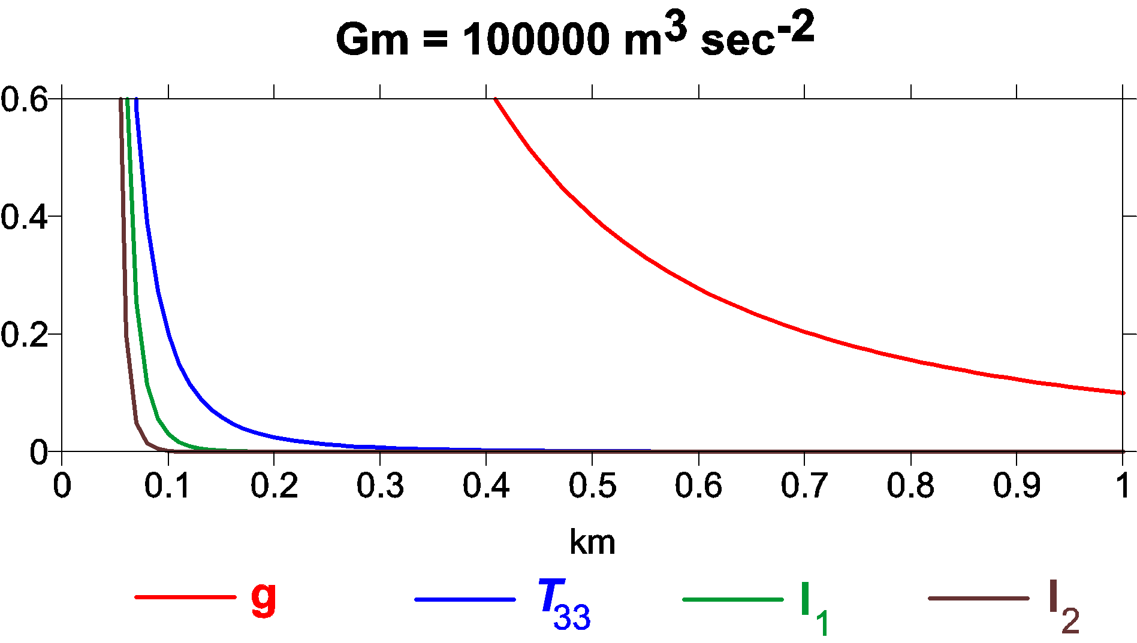
Comparison of sensitivity of various functions of the disturbing potential mass point case / an illustrative simplification x axis depth beneath surface [km], y axis reference value of functionals for given gravitational constant GM describing respective point mass body

Slide 12
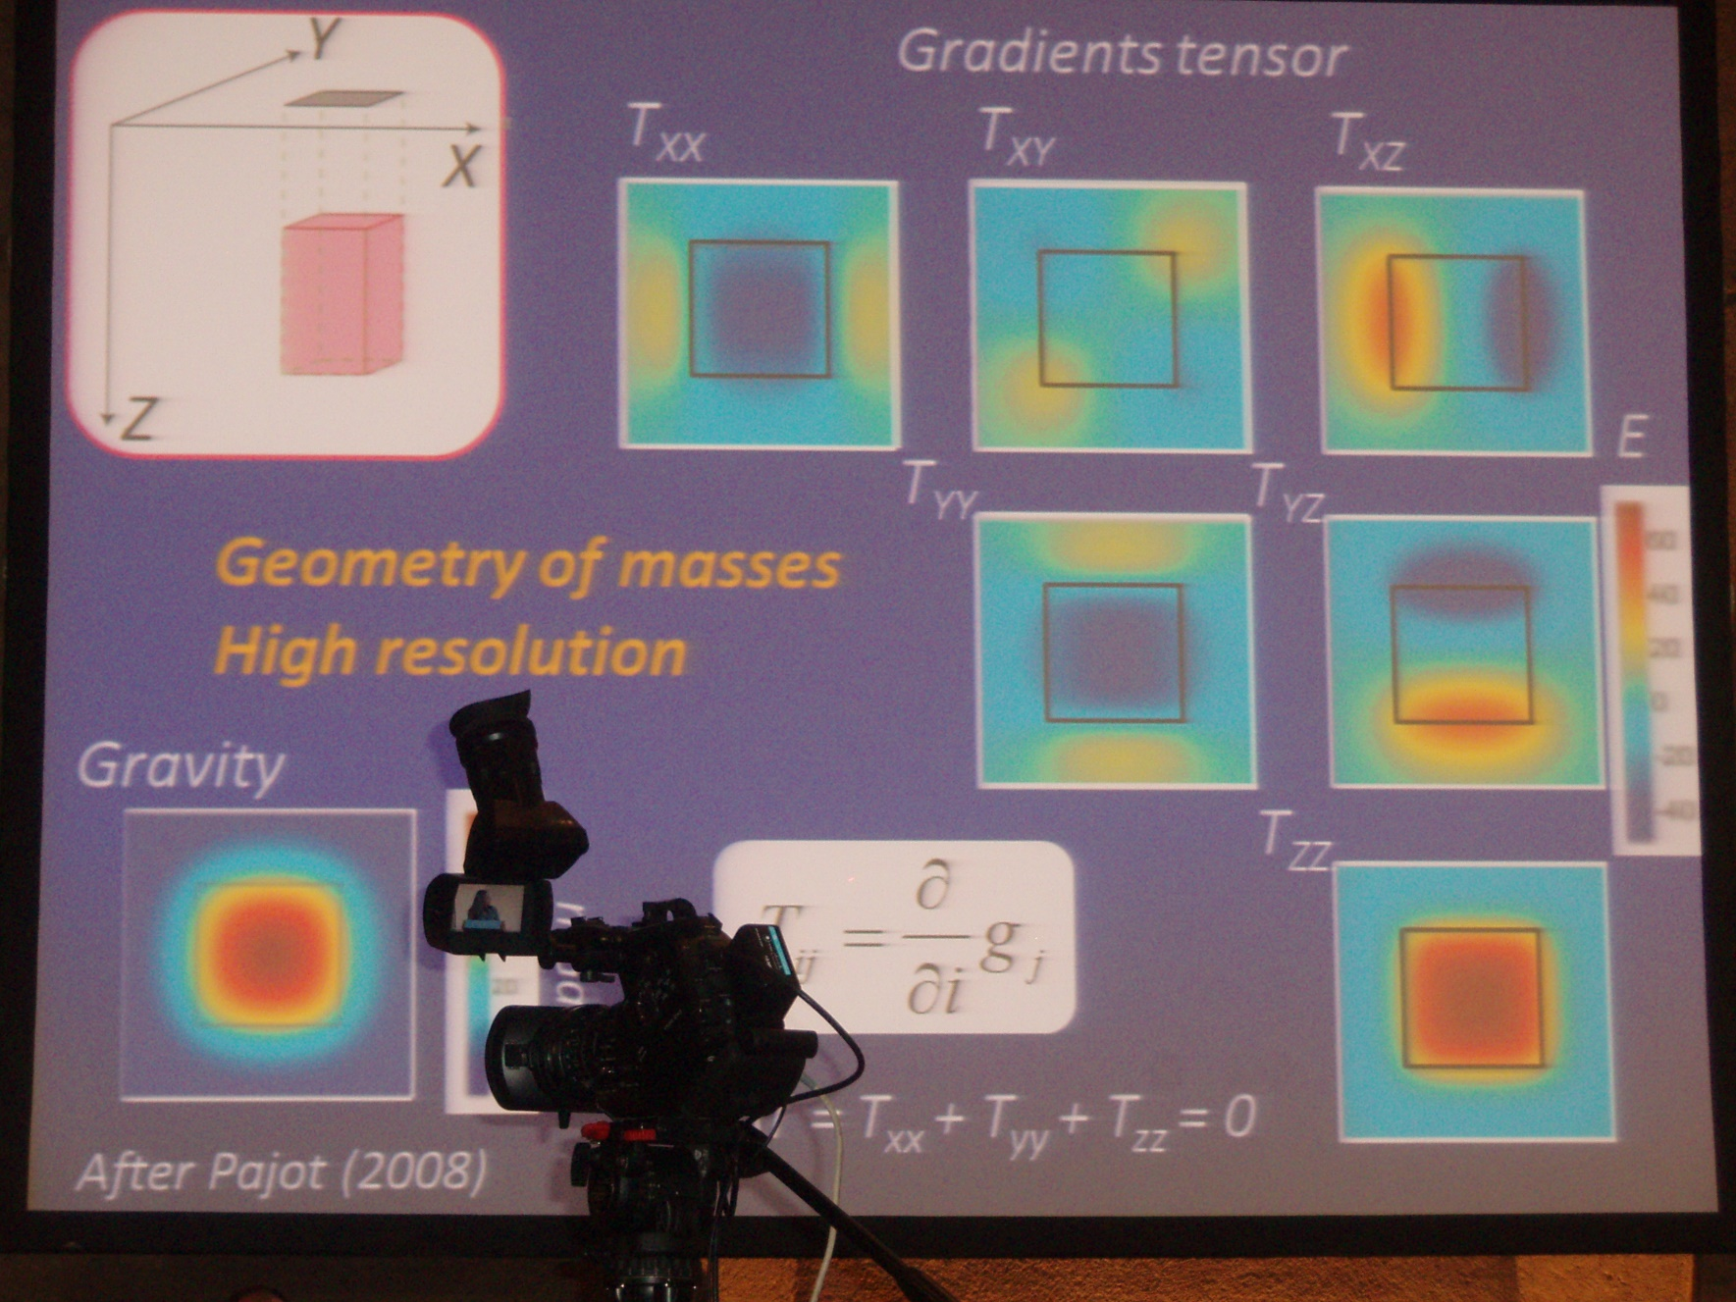
Obsah obrázků
The second order derivatives and the invariants provide evidence about details of near-surface (not deep) structures. The Marussi tensor was already used in local scales (a few kilometers) for petroleum, metal, diamond, ground water etc. explorations (e.g., Murphy and Dickinson, 2009; Mataragio and Kieley, 2009). The full Marussi tensor is a richer source of information than the standard single gravity anomalies. This extra information can be applied by tensor imaging techniques to enhance a target anomaly definition, as tested for local features (minerals, oil and gas industry), e.g., by Saad (2006)) or Dickinson et al. (2009).

Slide 13
Data – recent gravity field models
EGM 2008
EIGEN 6C4

Slide 14
Gravity data (Models of the Earth Gravitational Field)
EGM 2008 is a high resolution static gravity field model (Pavlis et al, 2008, 2012), a combination solution to degree and order 2160; it contains additional coefficients extending to degree 2190 and order 2159.
Satellite data in EGM 2008 come from the GRACE A/B SST (low-low satellite-to-satelllite tracking).
Terrestrial data base of EGM 2008 is very extensive and consists of several sources. Nevertheless, there is not homogeneous gravity anomaly field yet. No terrestrial data in EGM 2008 are available over Antarctica, poorer data (of low precision and reliability) over high mountain belts (s/c „fill-in data“, derived from topography). For these zones, like Himalaya, we have fortunately very large values of the signal (the values of gravity anomalies or other functionals of the geopotential) so that even their larger commission error over these areas does not mean any serious problem.

Slide 15
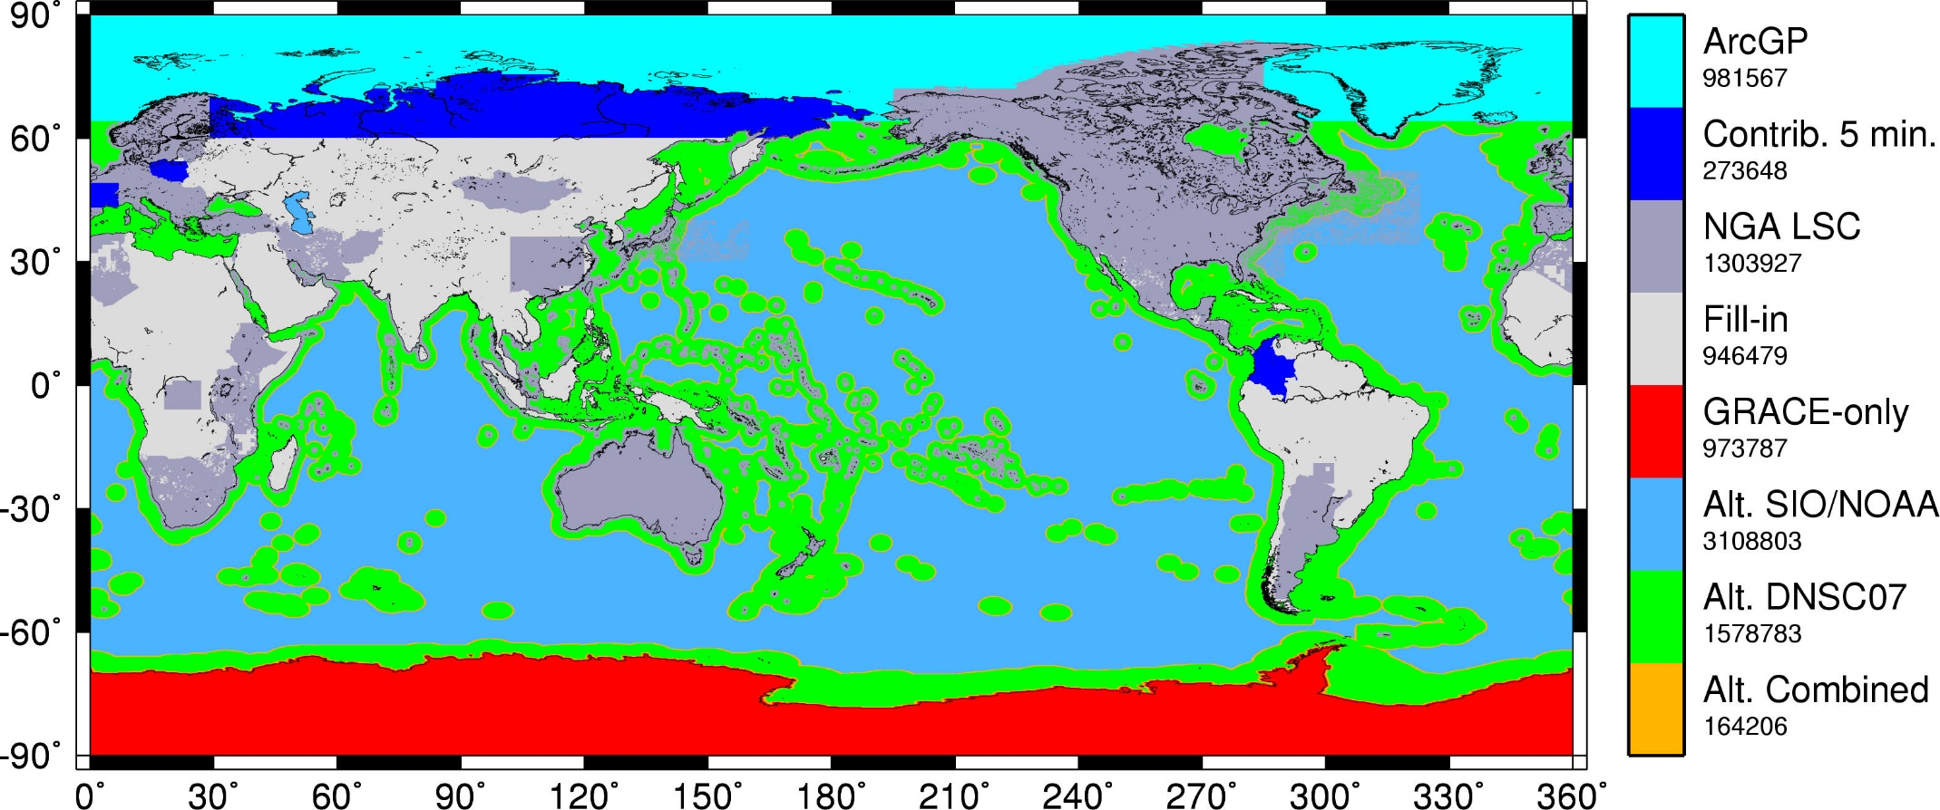
5′×5′ Δg Data Sources (v010808)

Slide 16
Description of a part of input data (terrestrial gravity anomalies) to EGM 2008 by Pavlis et al 2008
“ArcGP”: 5 x 5 minute mean gravity anomalies which were estimated as part of the Arctic Gravity Project.
“Contrib. 5 min”: 5 x 5 minute mean gravity anomalies which were contributed to the project “ready-made”. These mean values were estimated by the contributing person or agency.
“NGA LSC”: 5 x 5 minute mean gravity anomalies which were estimated using Least Squares Collocation (LSC) by NGA.
“Fill-in”: 5 x 5 minute mean gravity anomalies which were computed from the spectral “cut-and-paste” set of coefficients, where, up to l = 720 the coefficients represent the (proprietary) 5 x 5 minute mean gravity anomalies, and from l=721 to Lmax = 2159 they represent the gravity anomalies implied by the Residual Terrain Model effects.
“Alt. SIO/NOAA”: 5 x 5 minute mean gravity anomalies which were estimated by D. Sandwell and W. Smith, using altimetry data.
“Alt. DNSC07”: 5 x 5 minute mean gravity anomalies which were estimated by O. Andersen and P. Knudsen, using altimetry data.
“Alt. Comb.”: 5 x 5 minute mean gravity anomalies which were estimated as a linear combination of the SIO/NOAA and DNSC07 values (to avoid jump discontinuities).

Slide 17
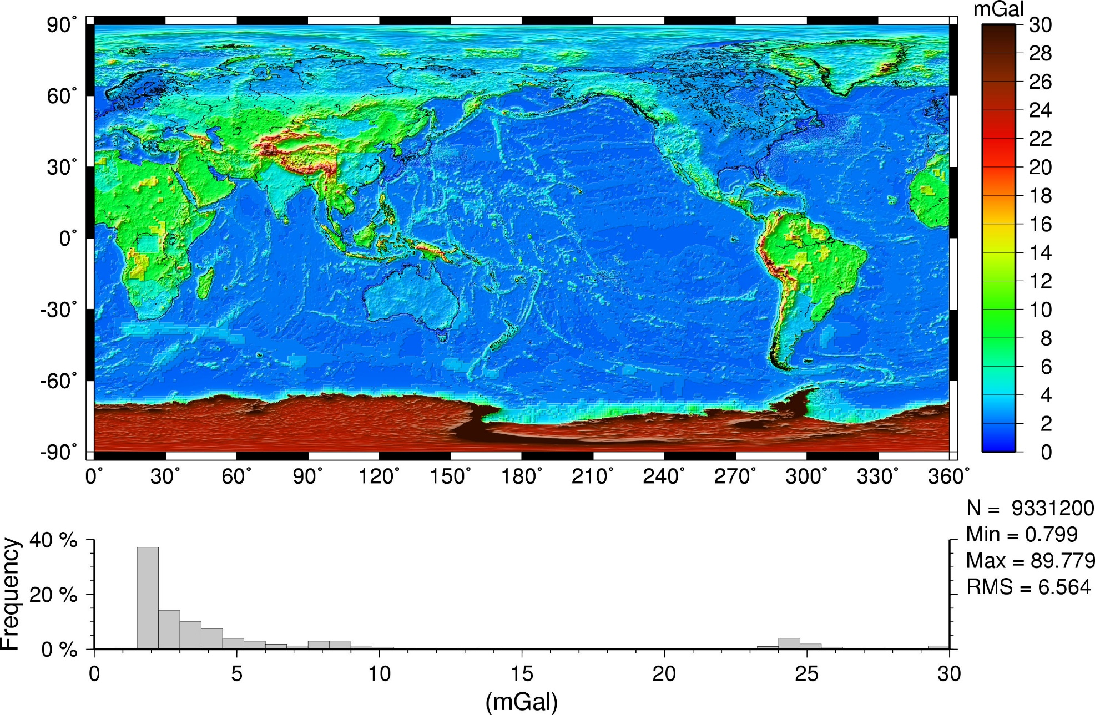
5′×5′ Δg Commission Error: EGM2008 (Nmax=2159)

Slide 18
The Gravity Field Model EIGEN-6C4
EIGEN-6C4 is a high resolution static global combined gravity field model up to degree and order 2190. It has been elaborated jointly by GFZ Potsdam and GRGS Toulouse (Foerste et al. 2014) and contains the following satellite and ground data:
LAGEOS (for degrees of harmonics from 2 to30)
high orbiting geodynamic satellite: 1985 – 2010
Previous gravity model GRACE RL03 GRGS (deg. 2 - 130):
ten years 2003 – 2012
GOCE-SGG data, processed by the direct approach incl. the gravity gradient components T_{xx}, T_{yy}, T_{zz} and T_{xz} throughout whole life of the GOCE satellite. The GOCE polar gaps were stabilized by the
- Terrestrial data (max degree 370): DTU12 ocean geoid data and an EGM2008 geoid height grid for the continents.
The combination of these different satellite and surface data sets has been done by a band-limited combination of normale equations (to max degree 370), which are generated from observation equations for the spherical harmonic coefficients. The resulted solution to degree/order 370 has been extended to degree/order 2190 by
a block diagonal solution using the DTU10 global gravity anomaly data grid.

Slide 19
Using the harmonic geopotential coefficients of the global gravitational model EGM 2008, the following physical quantities are computed: the gravity anomalies Δg (or disturbances) [scale 1mGal = 10-5 ms-2], the full Marussi tensor Γ of the second derivatives of the disturbing potential [1E = 1 Eötvös = 10-9 s-2], namely its radial component, sometimes denoted Tzz or Trr, the invariants of the gravity field I0, I1, I2 = det(Γ), computable from the components of the Marussi tensor, their specific ratio I and the strike angle θ. These quantities are known from theory of Pedersen & Rasmussen (1990) and Beiki & Pedersen (2010). A “virtual deformation” has been added (Kalvoda et al. 2013, following Brdička et al 2000). Some of these quantities are functionals of the geopotential in a mathematical sense and some of them are not. Therefore, they are concisely designated in the paper as aspects of the geopotential.

Slide 20
Plotting
Plotting is important for visualizing our results; we make use of strongly non-linear scales to emphasize various features which otherwise might remain hidden.
A note about the units of plotted aspects:
mGal (miligals) for the gravity anomalies and/or disturbances,
E … Eötvös for the second order potential derivatives,
components of Marussi tensor.
The invariants I1 and I2 have units [s⁻⁴] and [s⁻⁶] and their ratio I is dimensionless.
The strike angle θ is expressed in degrees and its demonstration in red means its direction to the East and in blue to the West of the local meridian.
The virtual deformations (vd) are dimensionless and express a direction of dilatation (red) or compression (blue). These units are used in all figures presented below.
1mGal = 10⁻⁵ ms⁻², 1E = 1 Eötvös = 10⁻⁹ s⁻²

Slide 21
3. Examples of typical gravitational signal (trace, signature) of diverse geological/geomorphological/geophysical structures

Slide 22
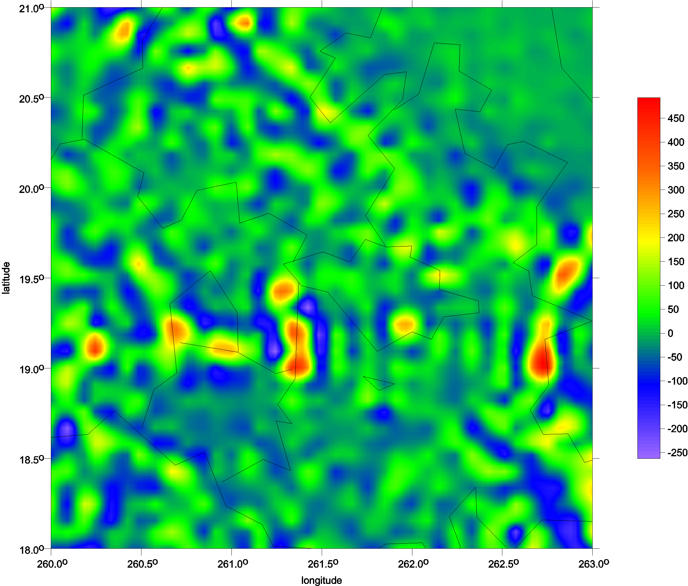
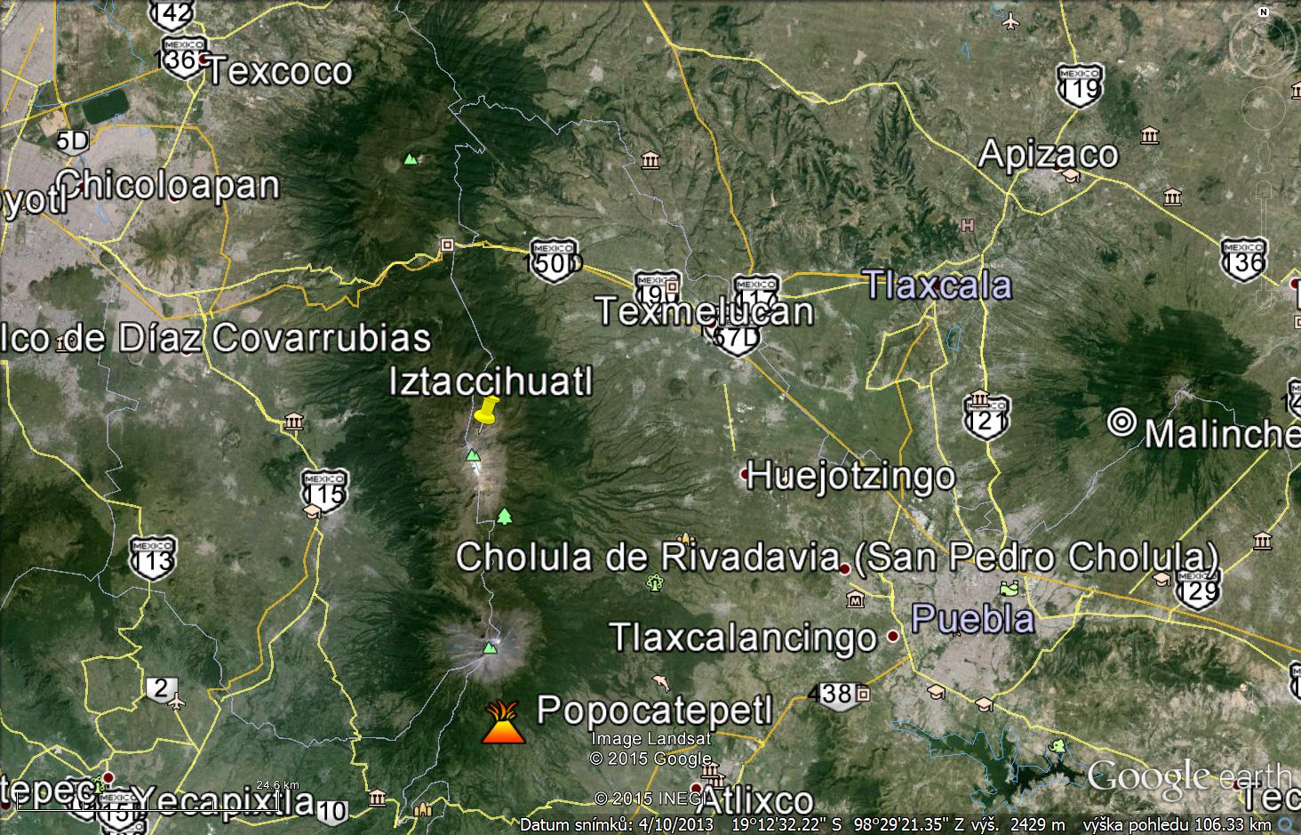
Typická sopka vlevo Popokatepetl a Iztaccihuatl u Mexico City, Tzz, viz též Jebel Uweinat na libyjsko-egyptsko-sudánské hranici

Slide 23
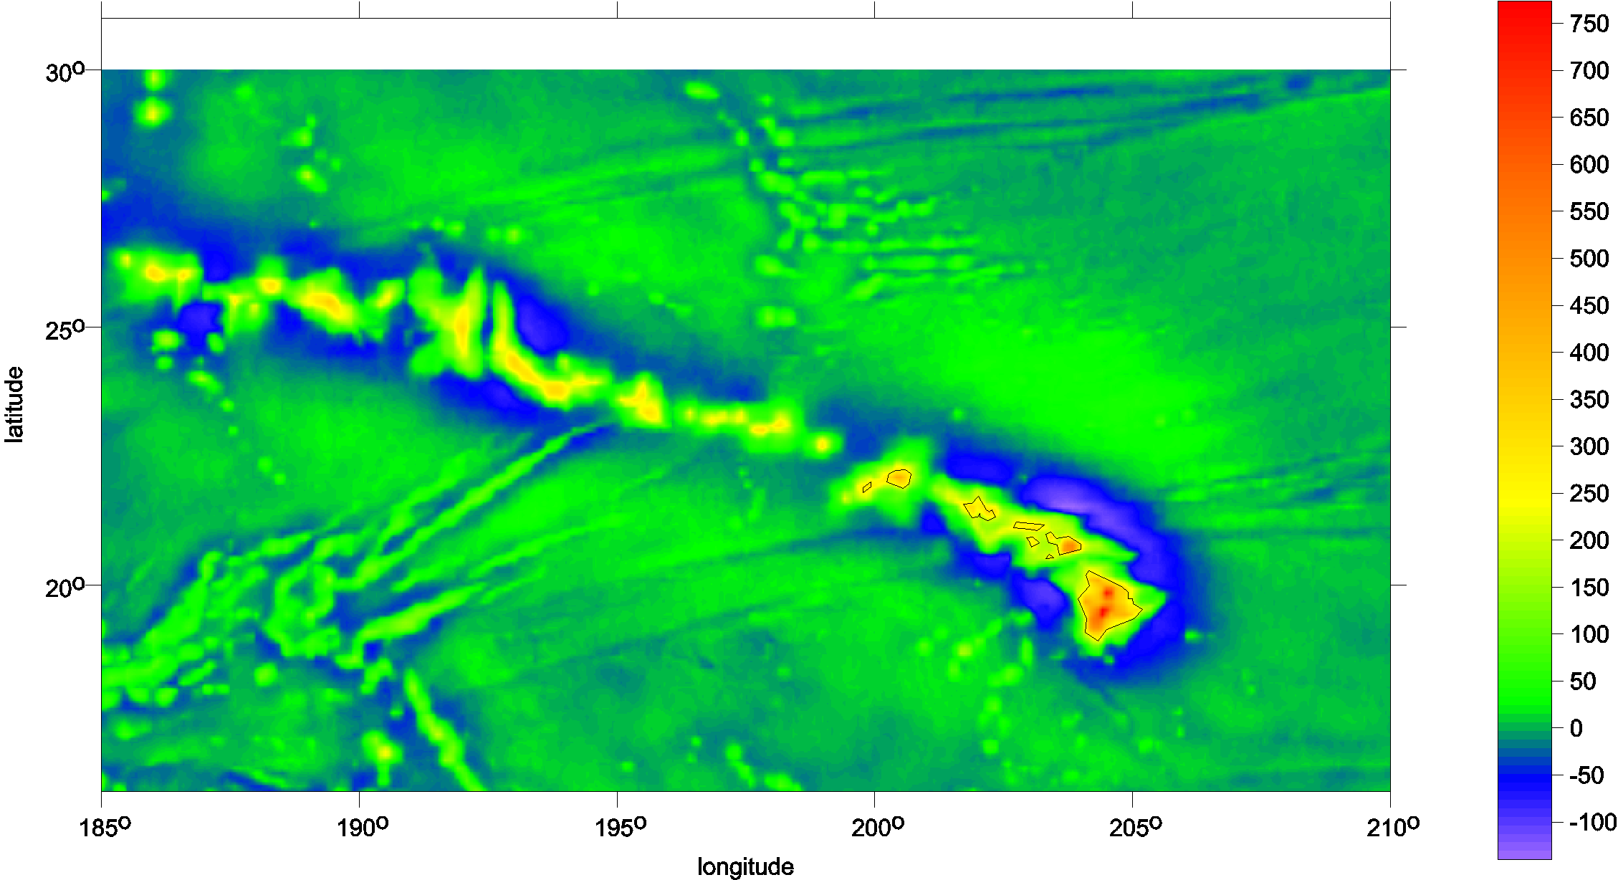
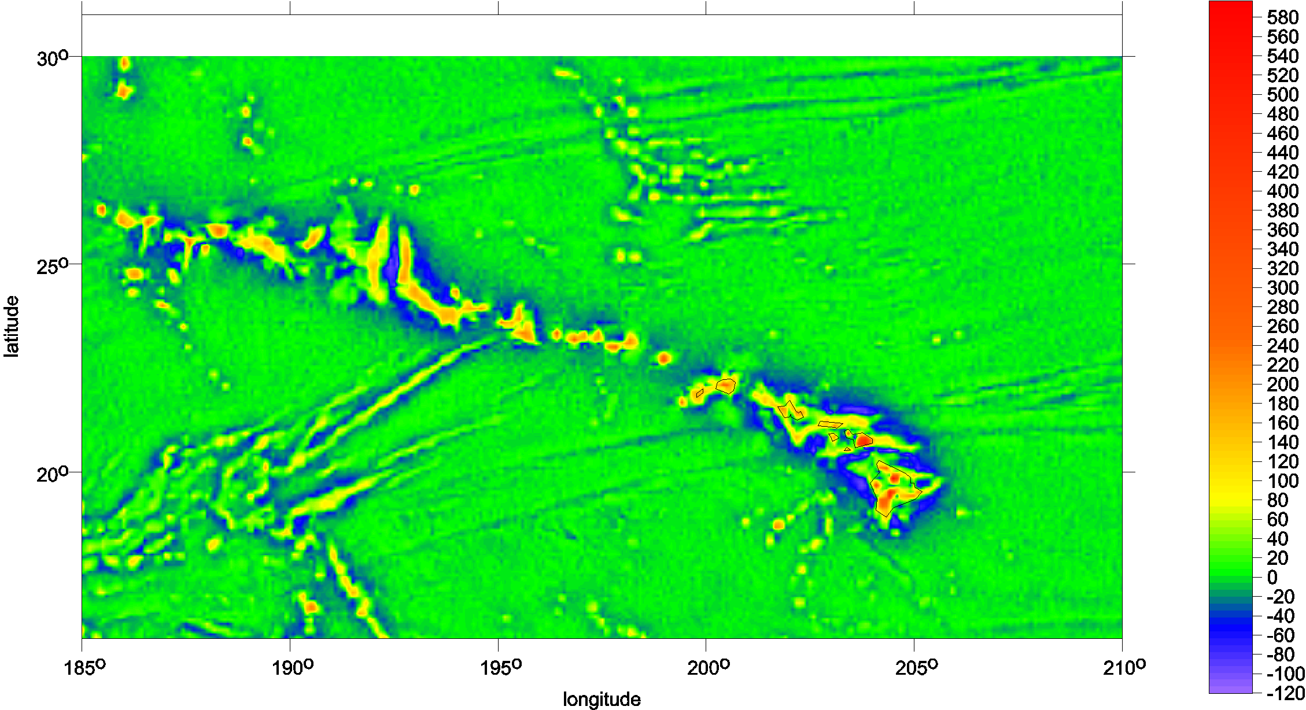
Havaj, ostrovní pás,
nahoře anomálie,
dole Tzz

Slide 24
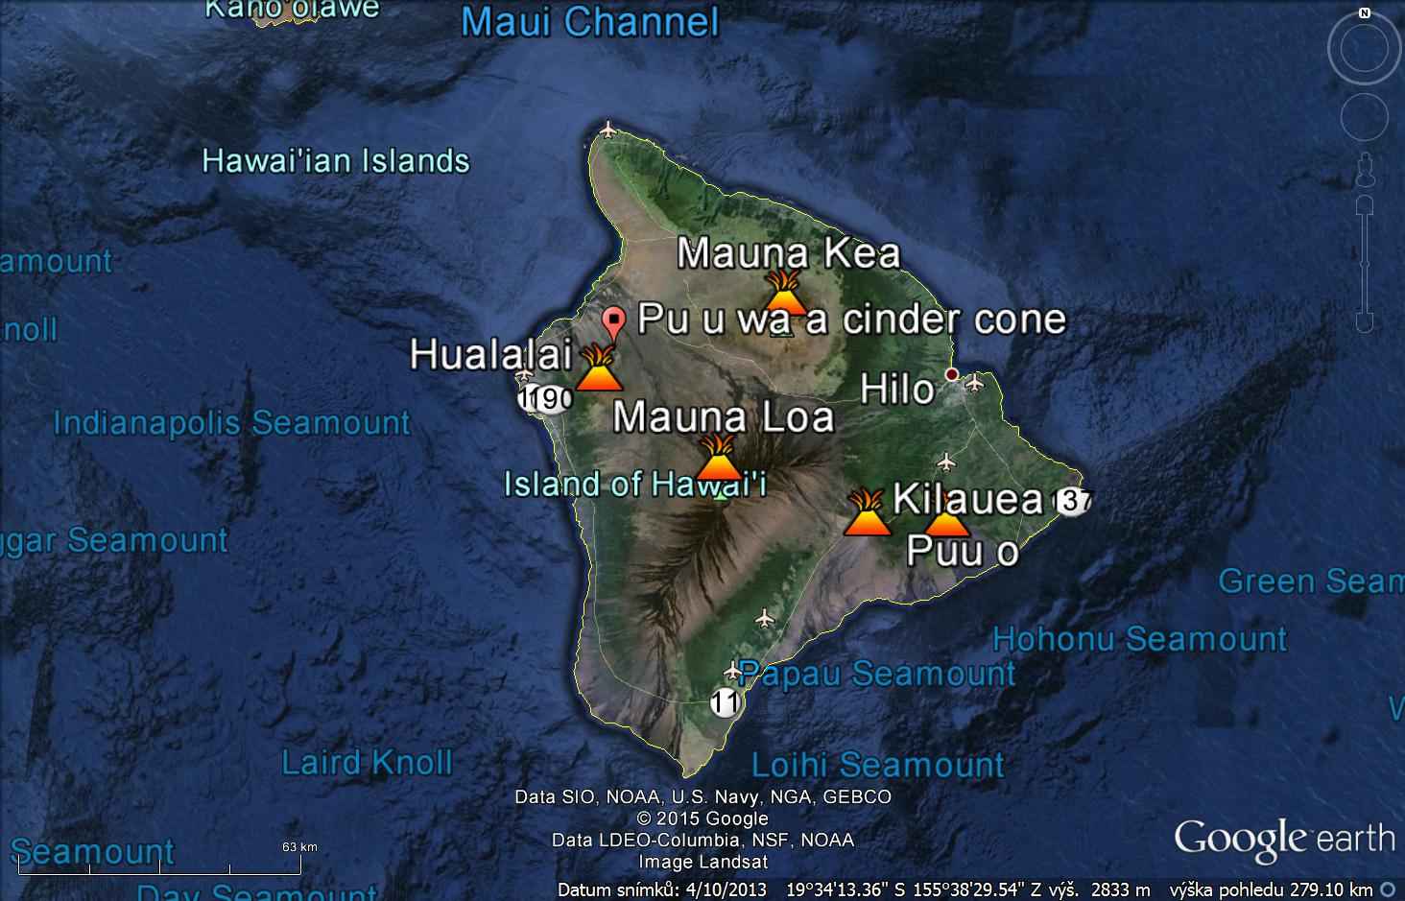
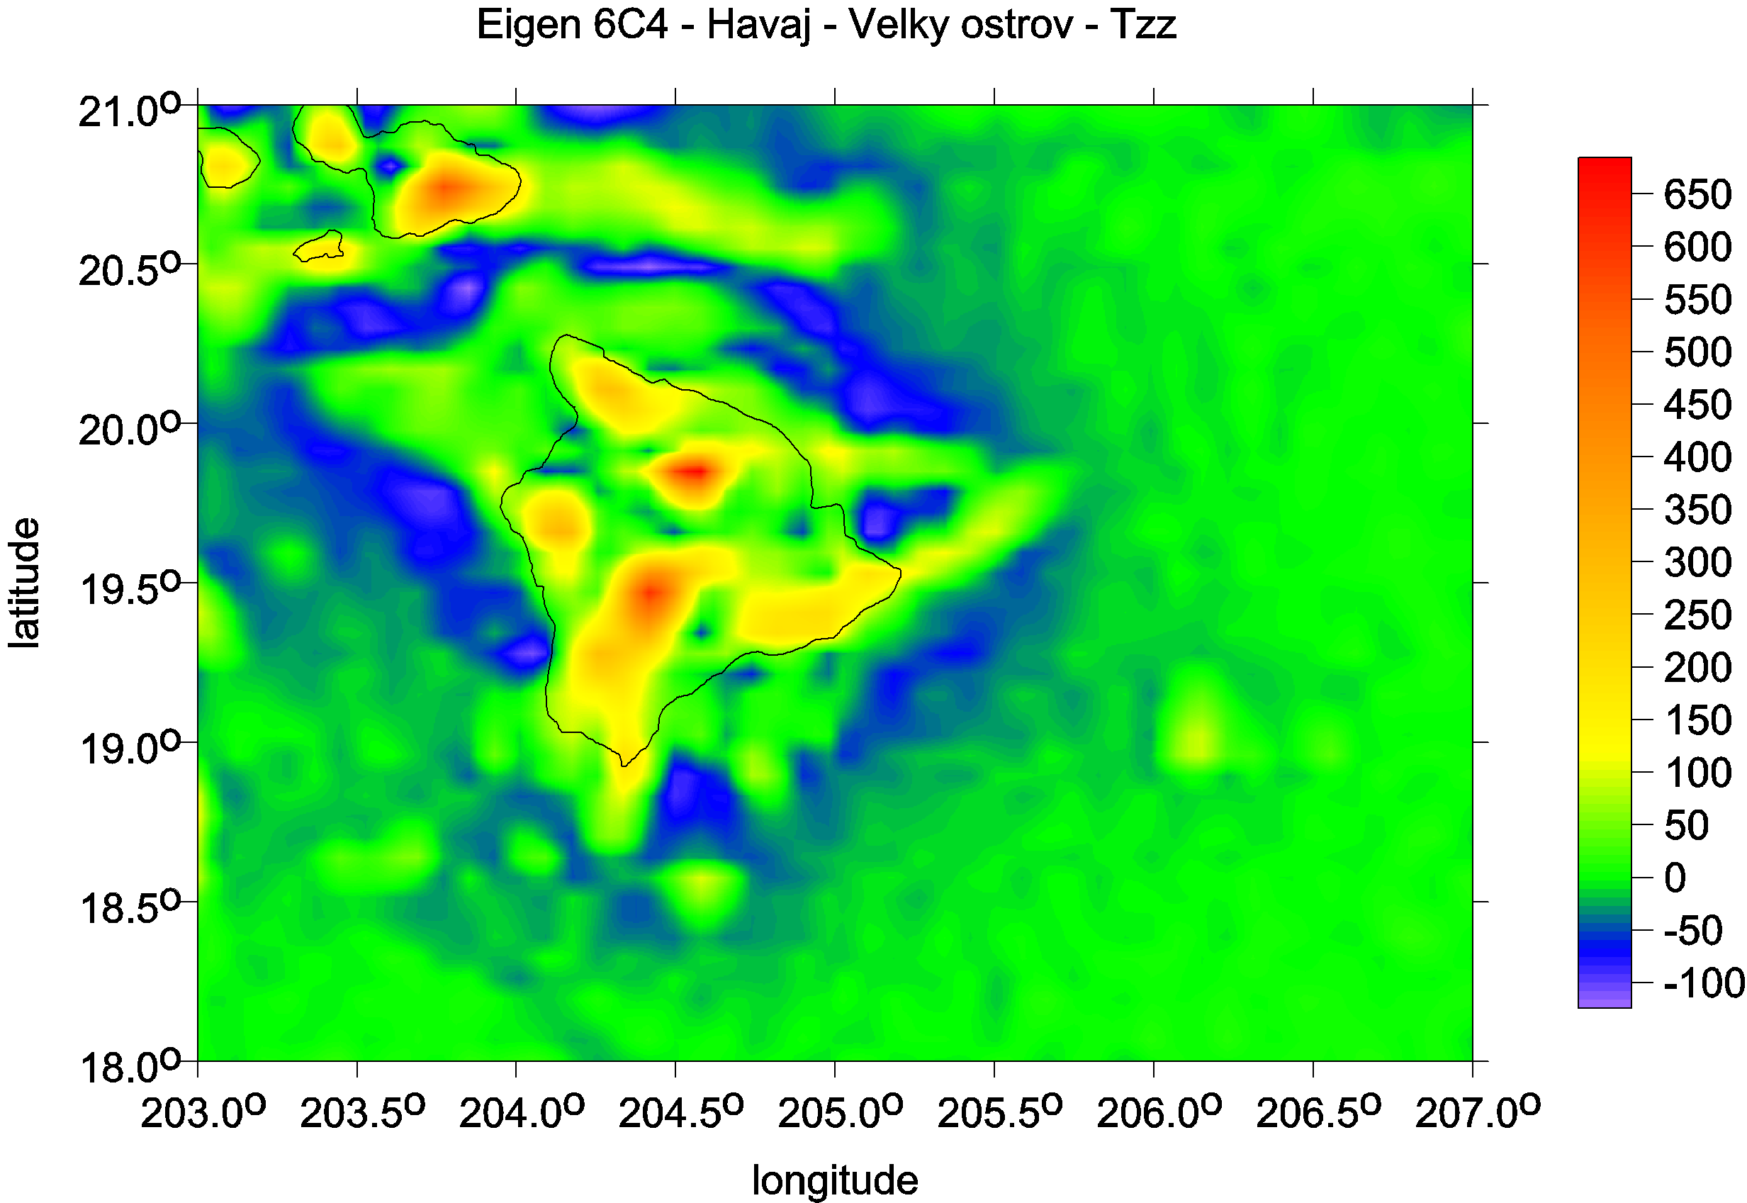
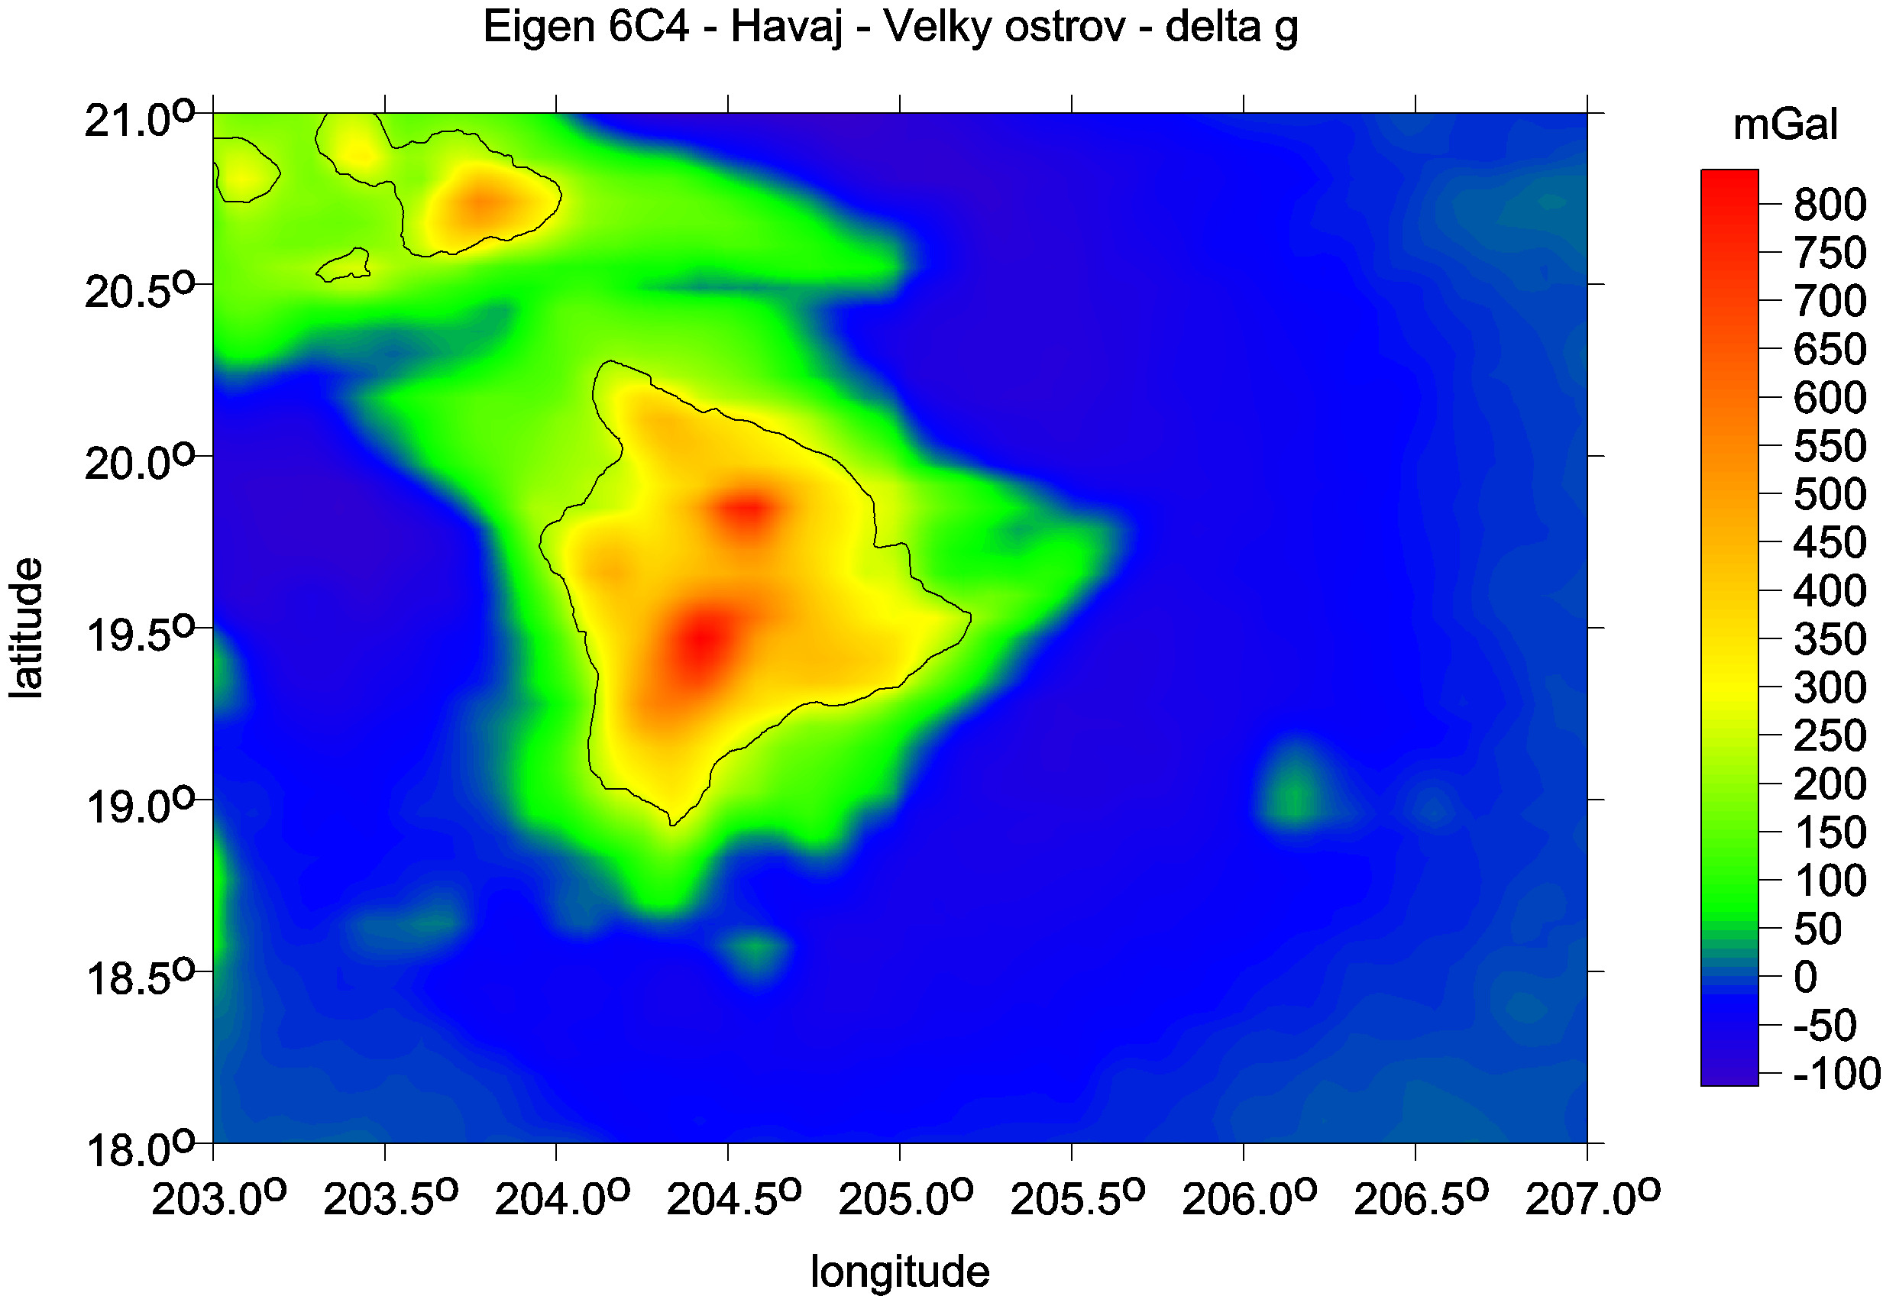
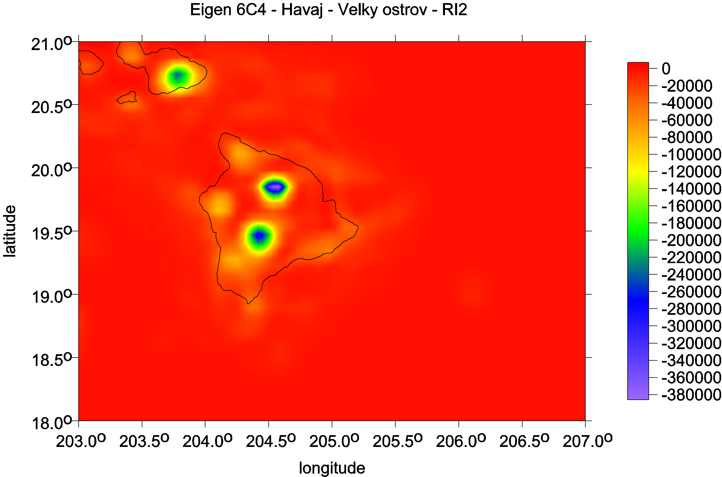
Havaj, Velký ostrov

Slide 25
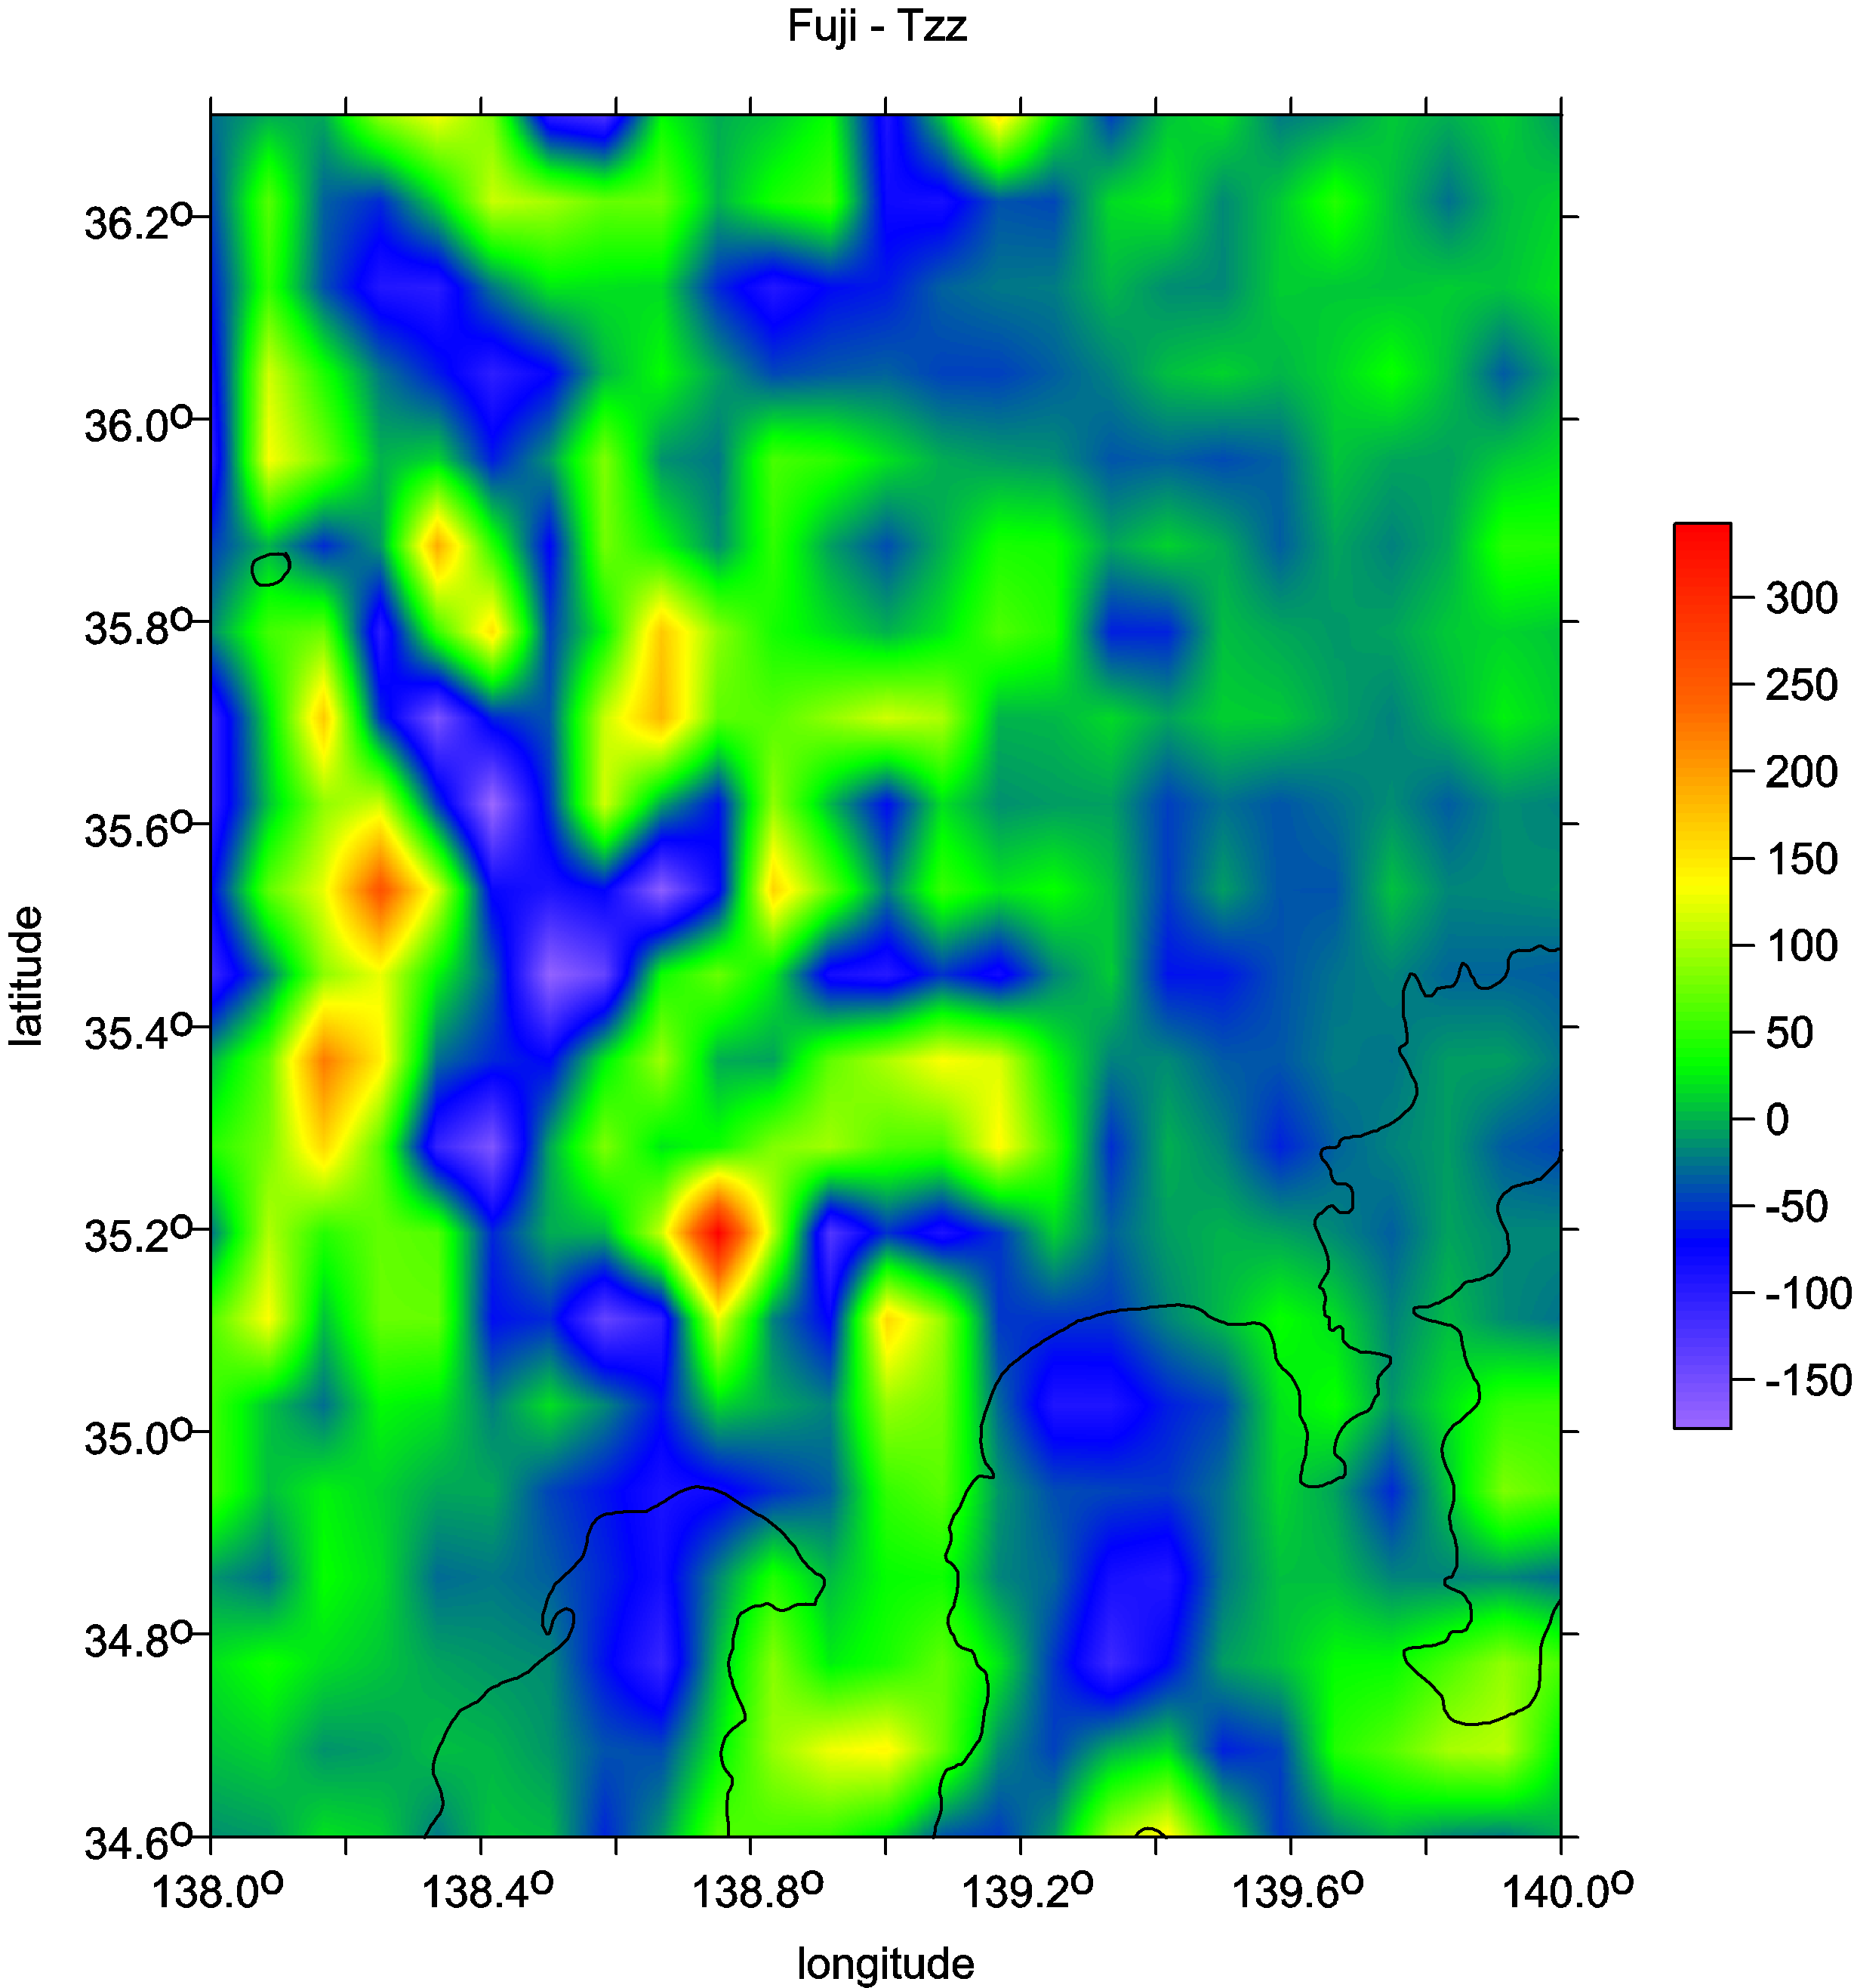
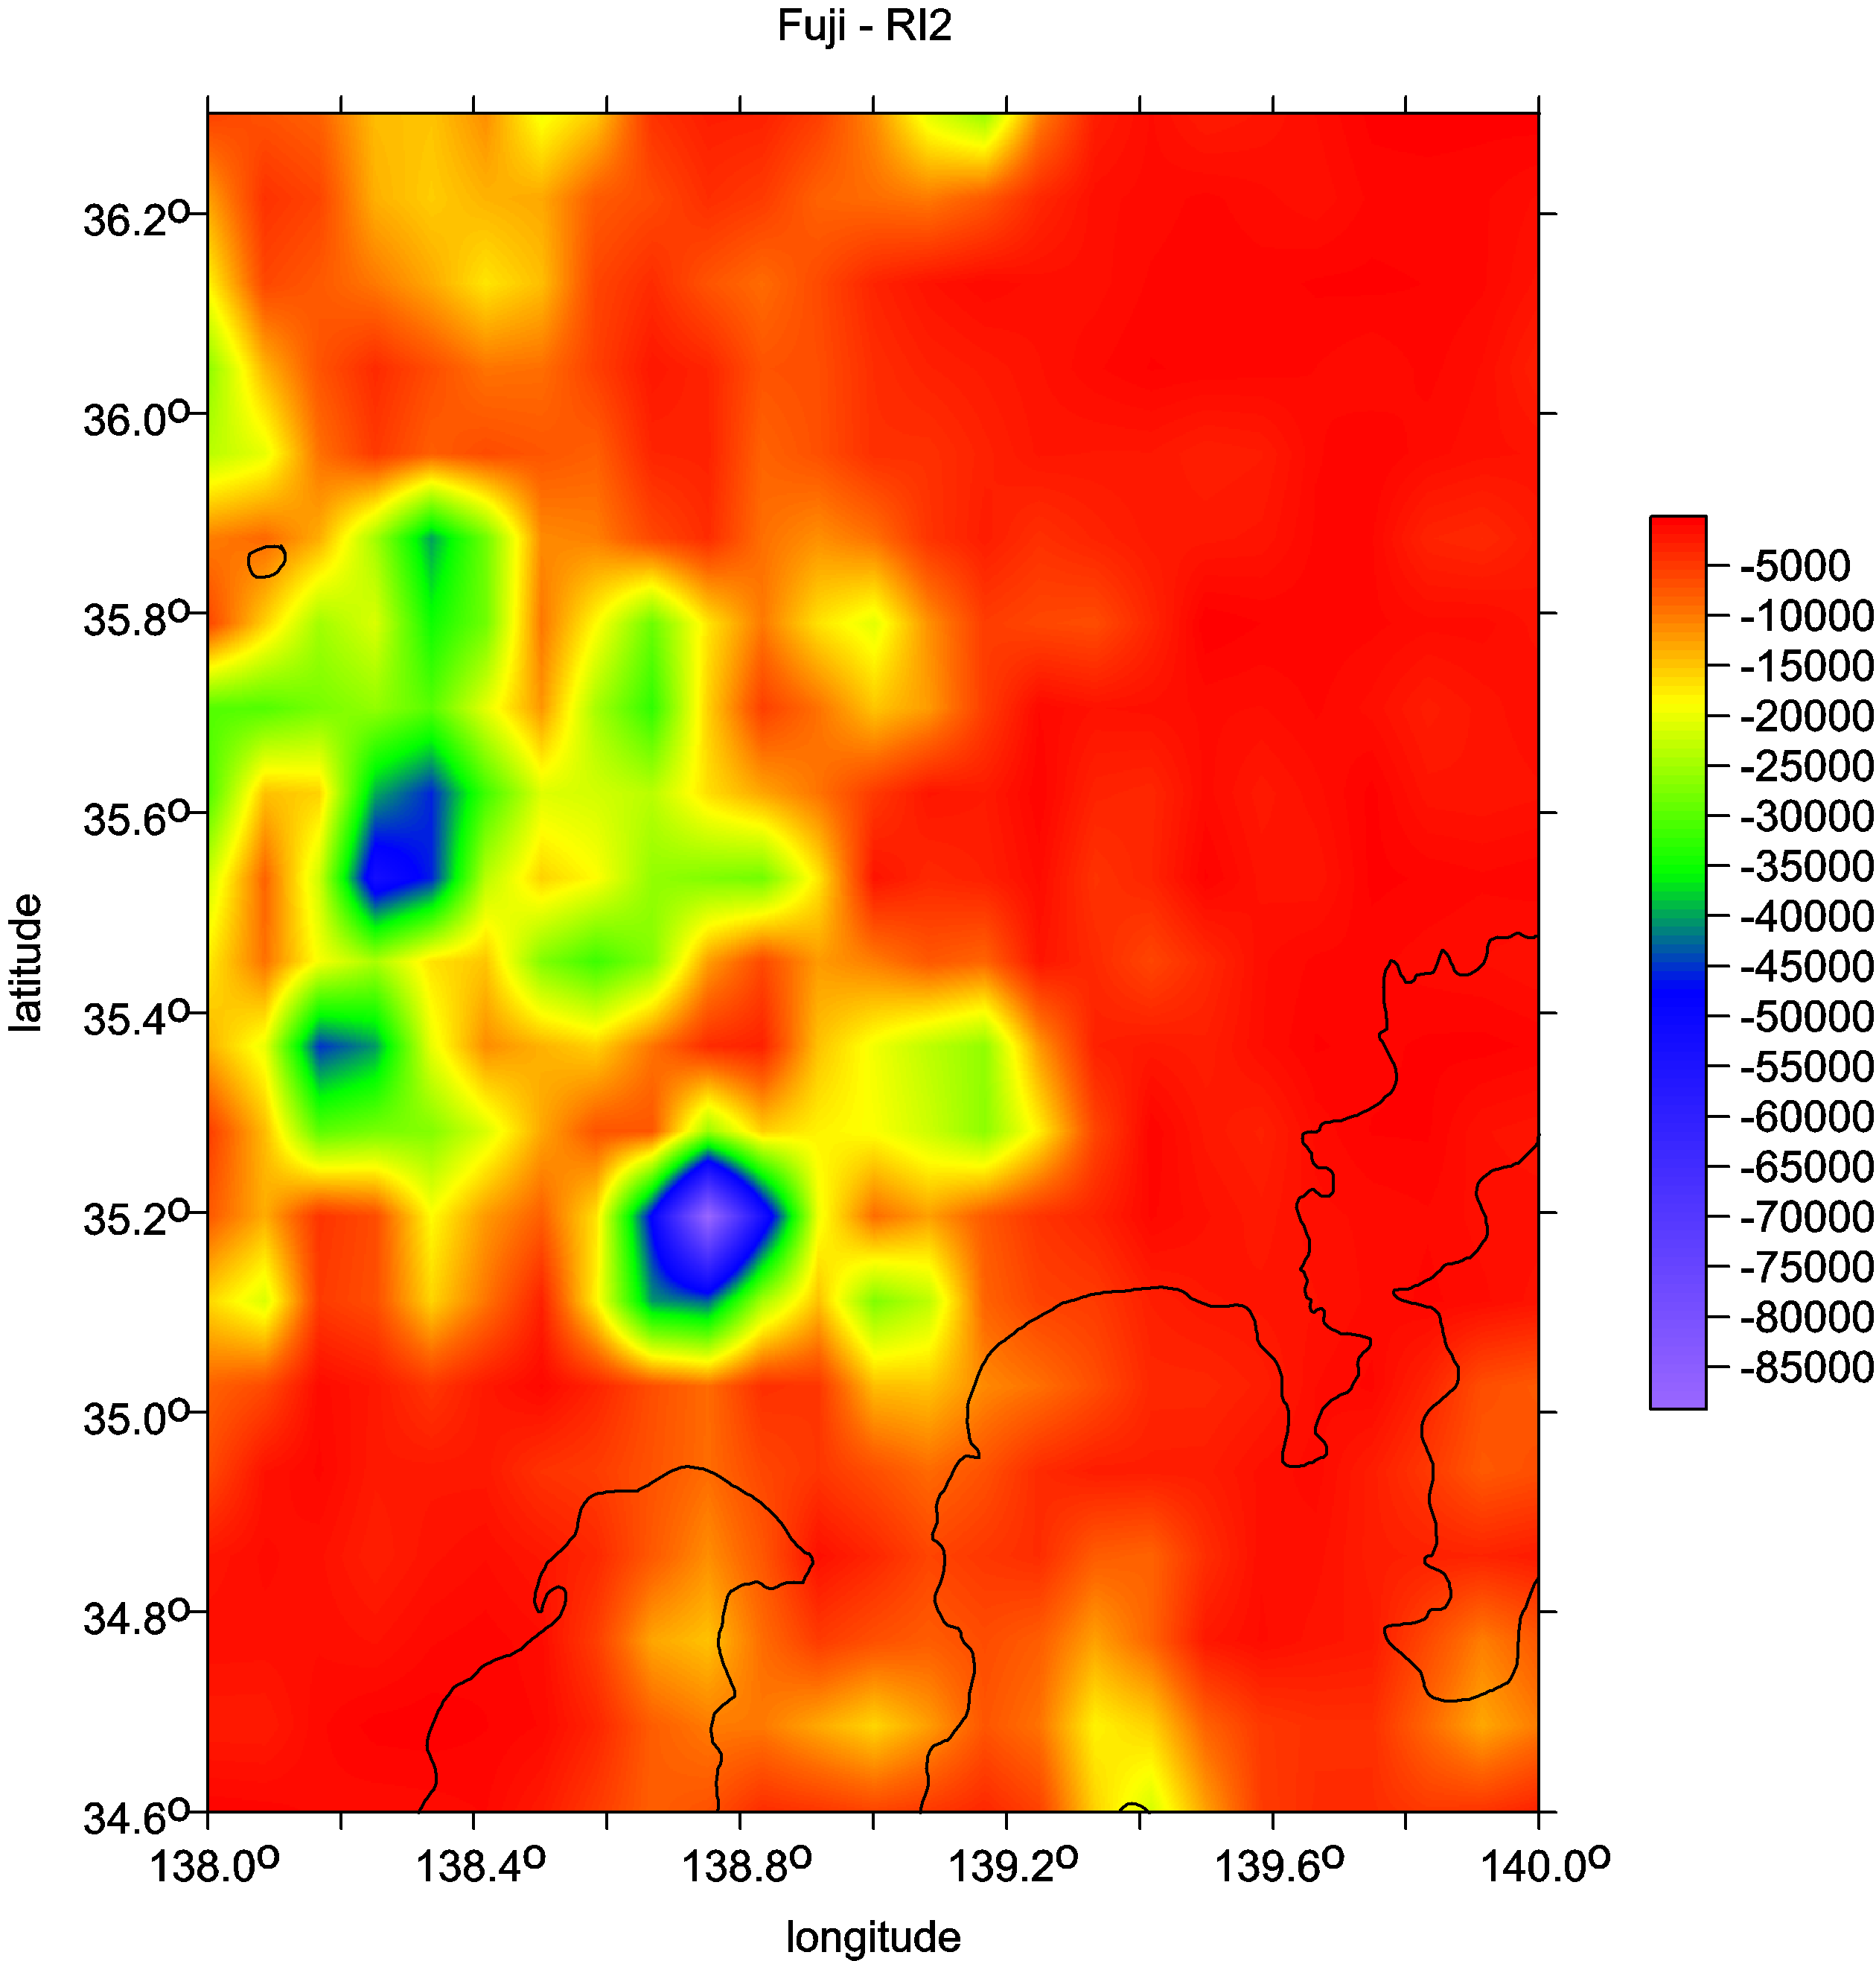

Slide 26
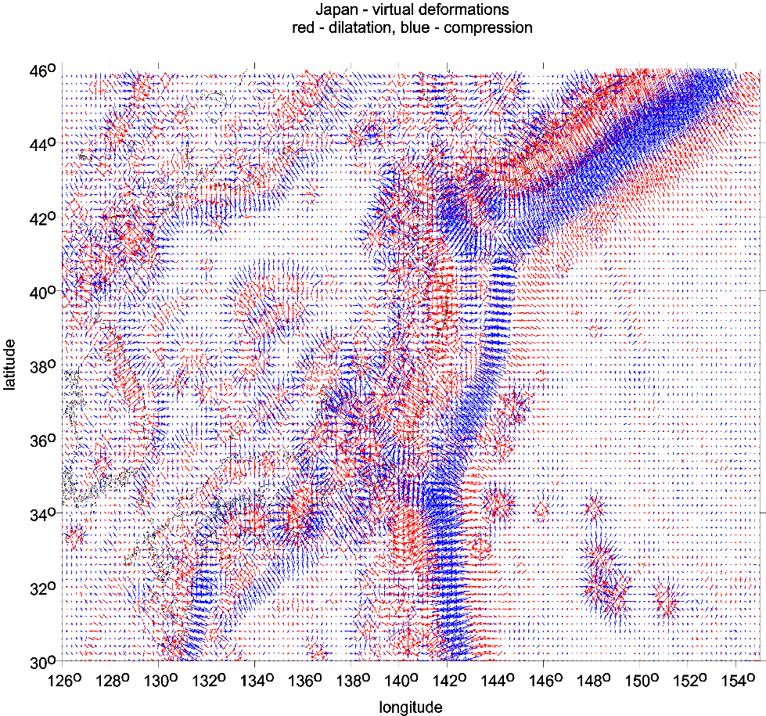
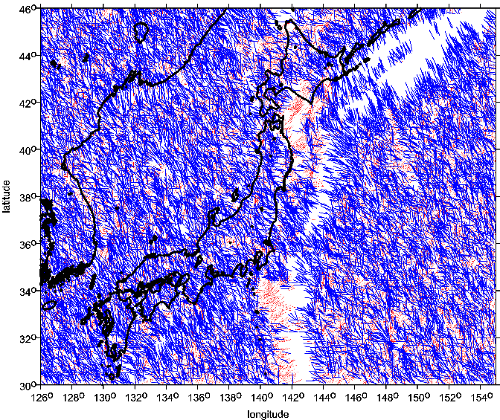
subdukční zóna, podmořské a pevninské sopky JV od Japonska, virtuální deformace
The strike angle θ_{S} for the ratio I > 0.3.

Slide 27
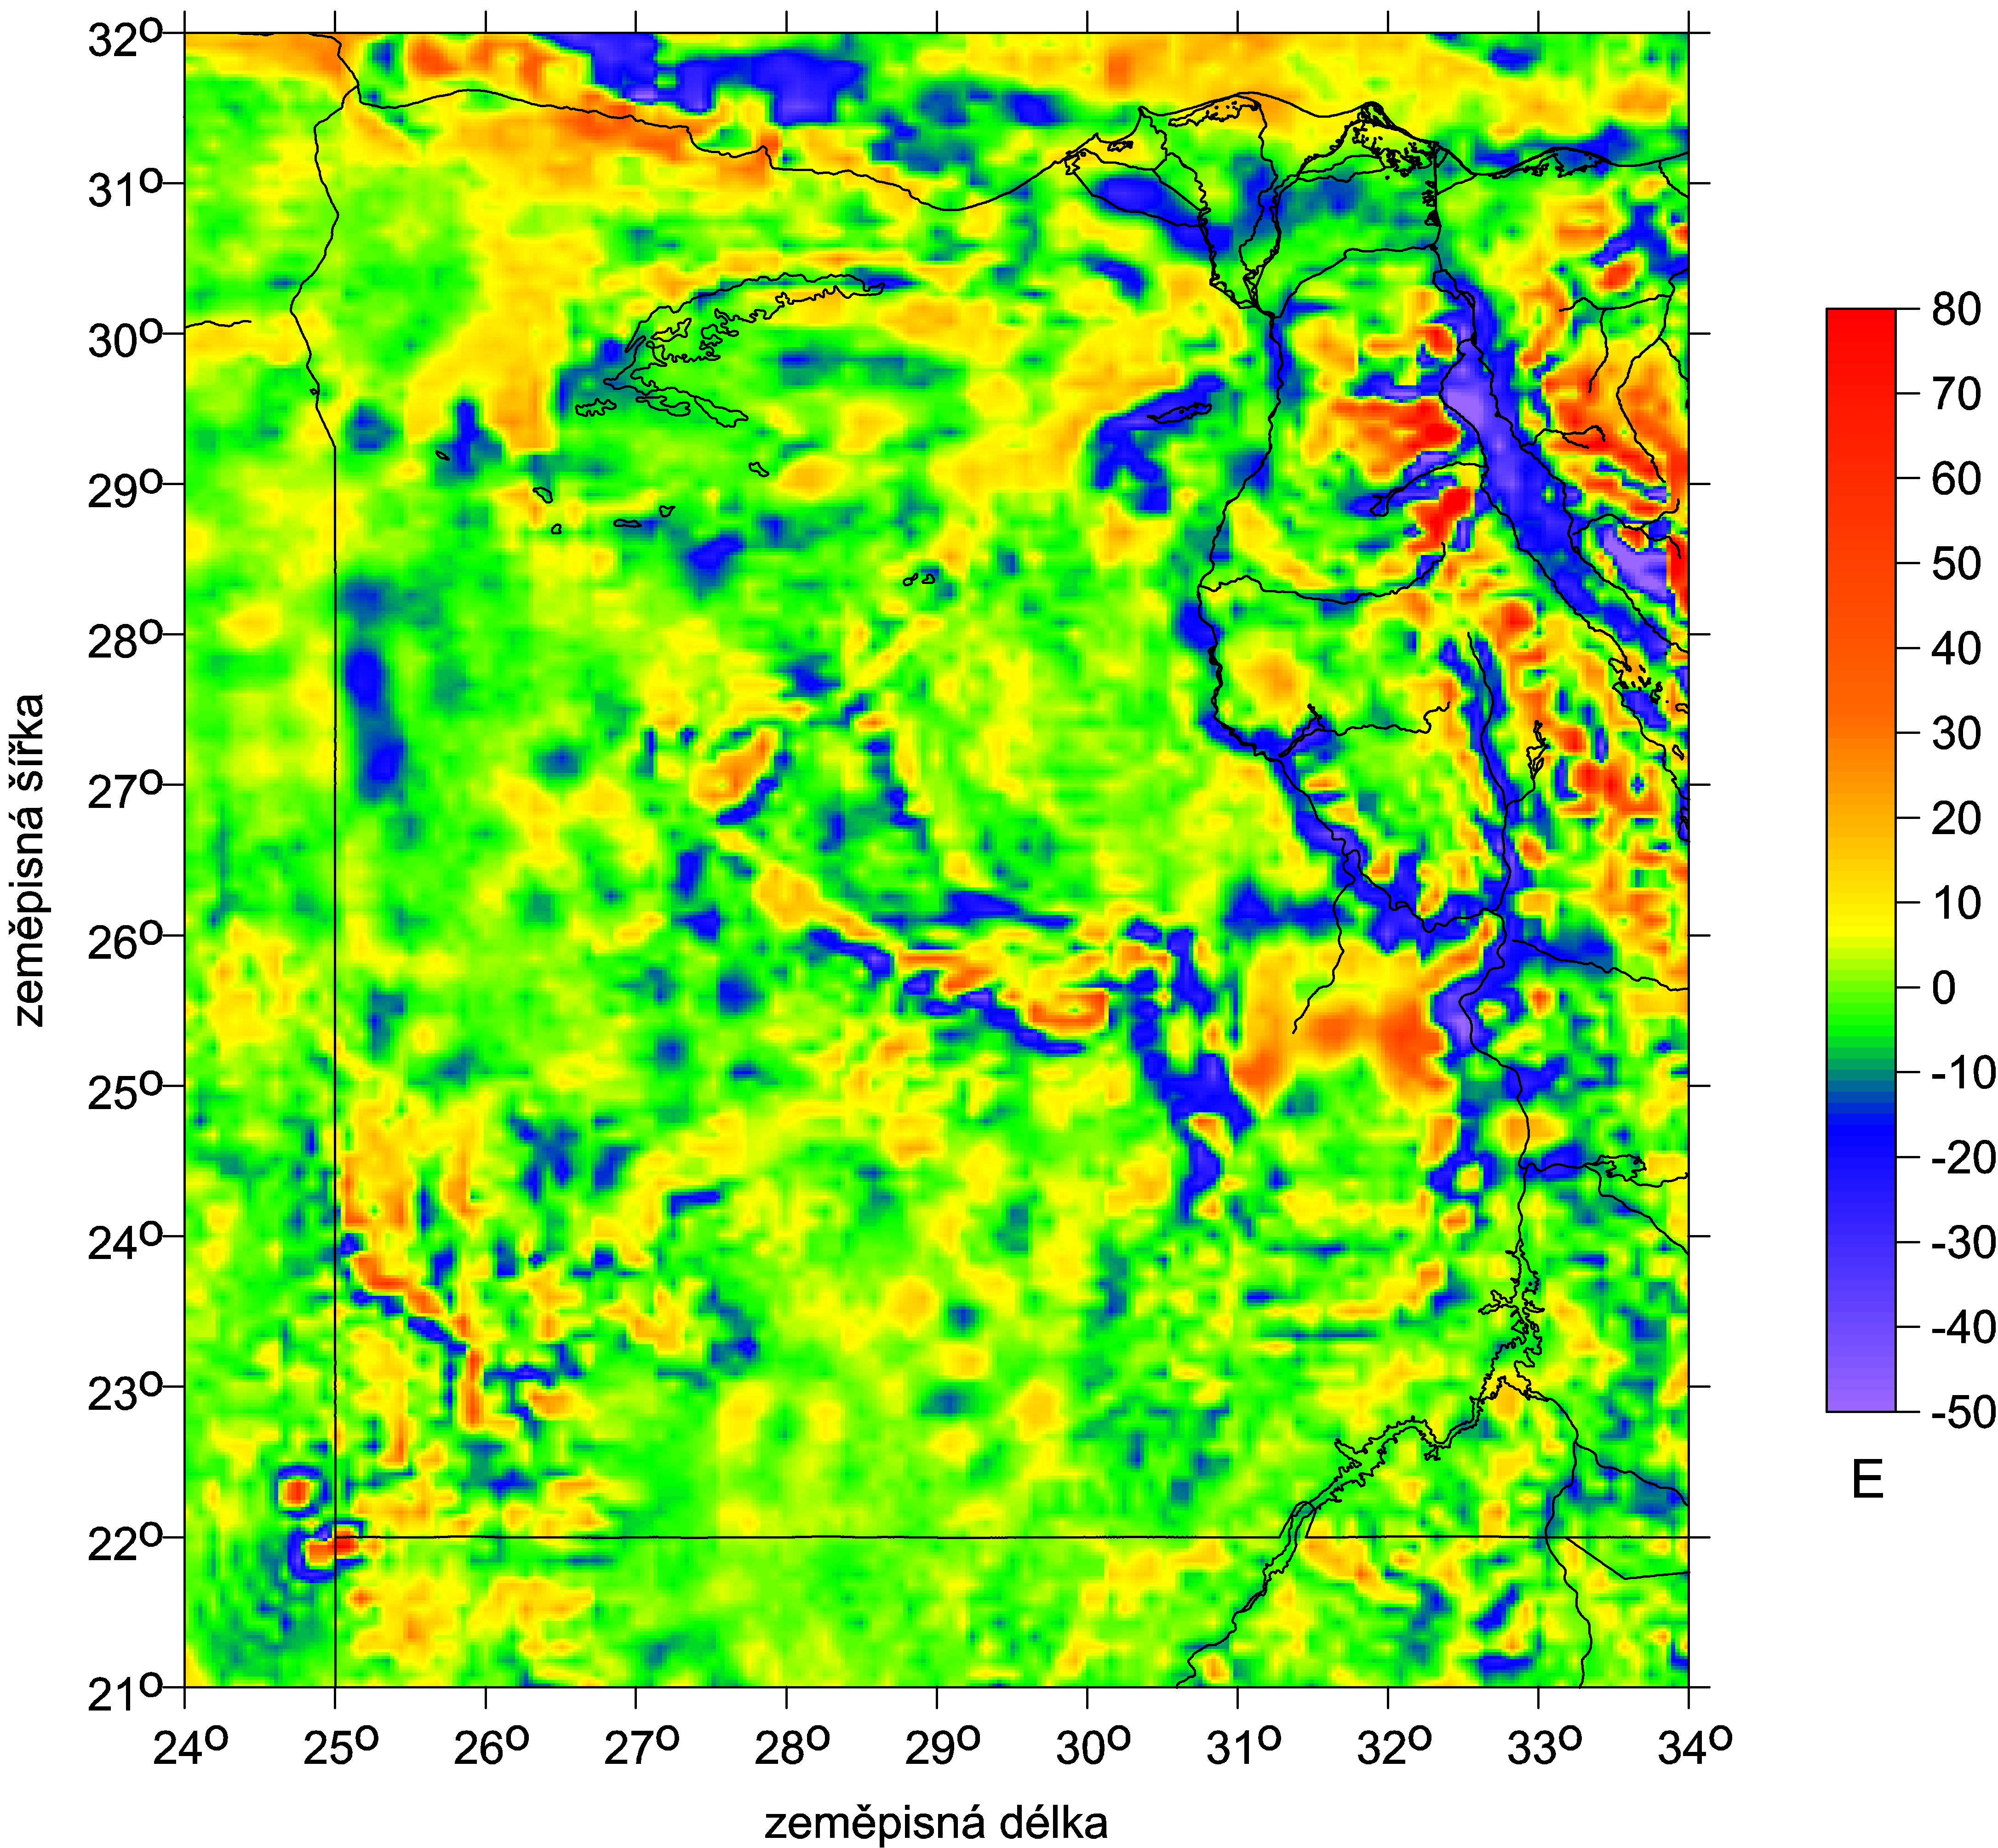
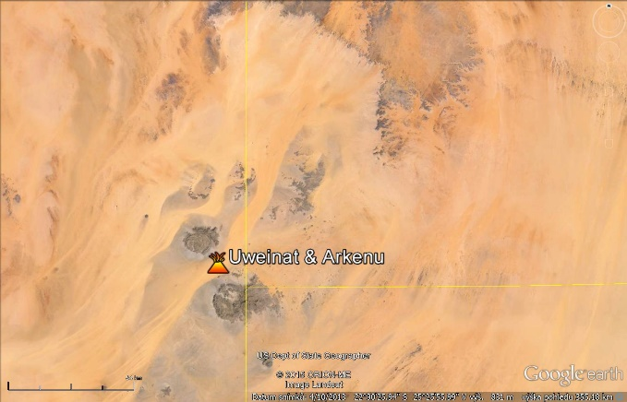
T_{zz}
_{for Egypt}
_{with EGM 2008}
Jebel Uweinat
artifacts

Slide 28
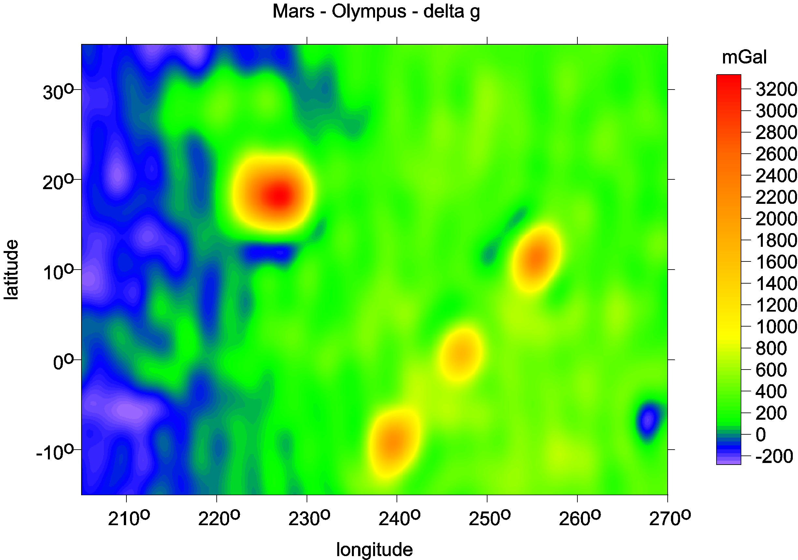
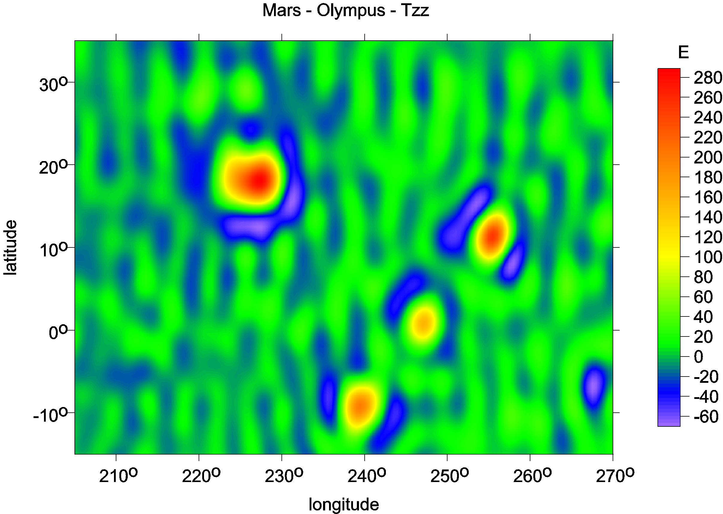
Mt Olymp, Mars
Marty et al,
rozvoj potencialu do 95

Slide 29
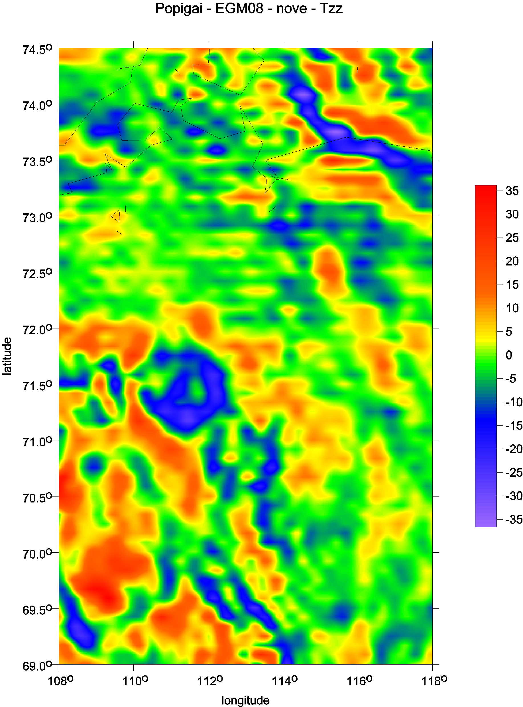
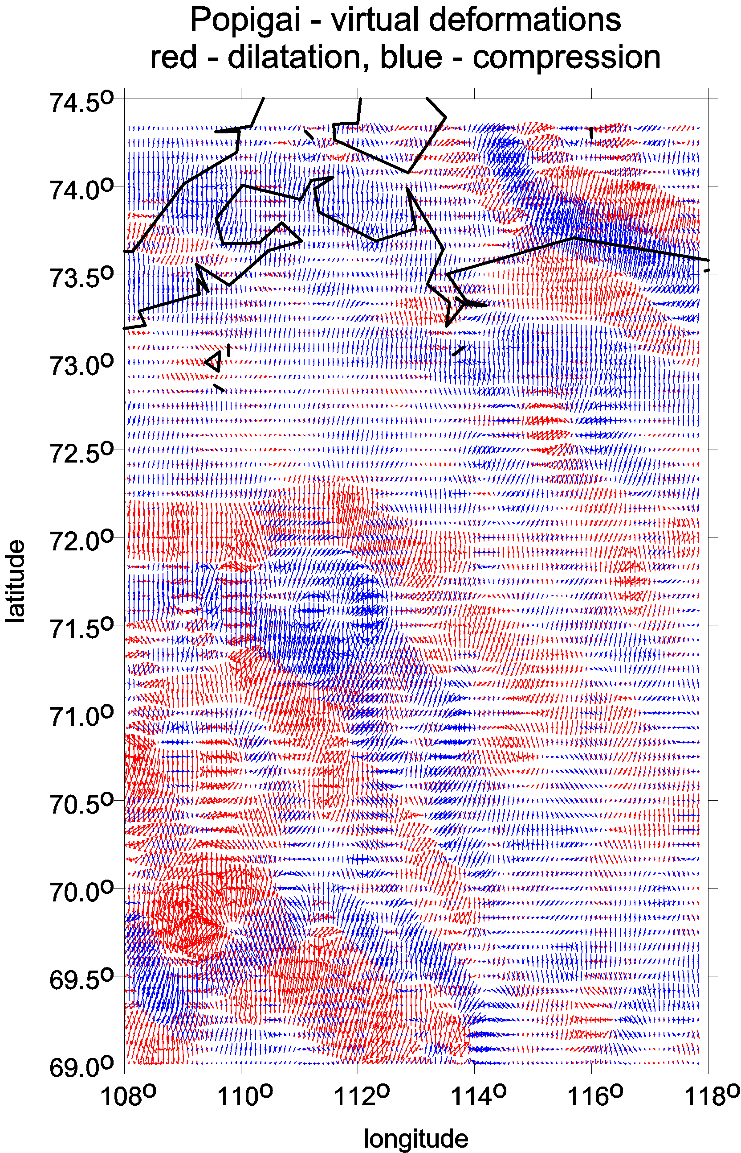
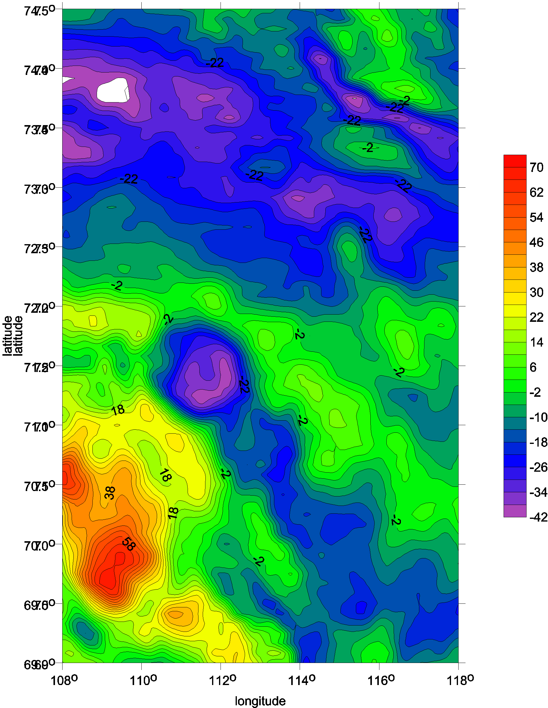
Velký impaktní kráter na Zemi Popigaj, Sibiř, průměr cca 100 km, zleva doprava delta g, Tzz, virtualní deformace
více v Klokočník et al. 2010

Slide 30
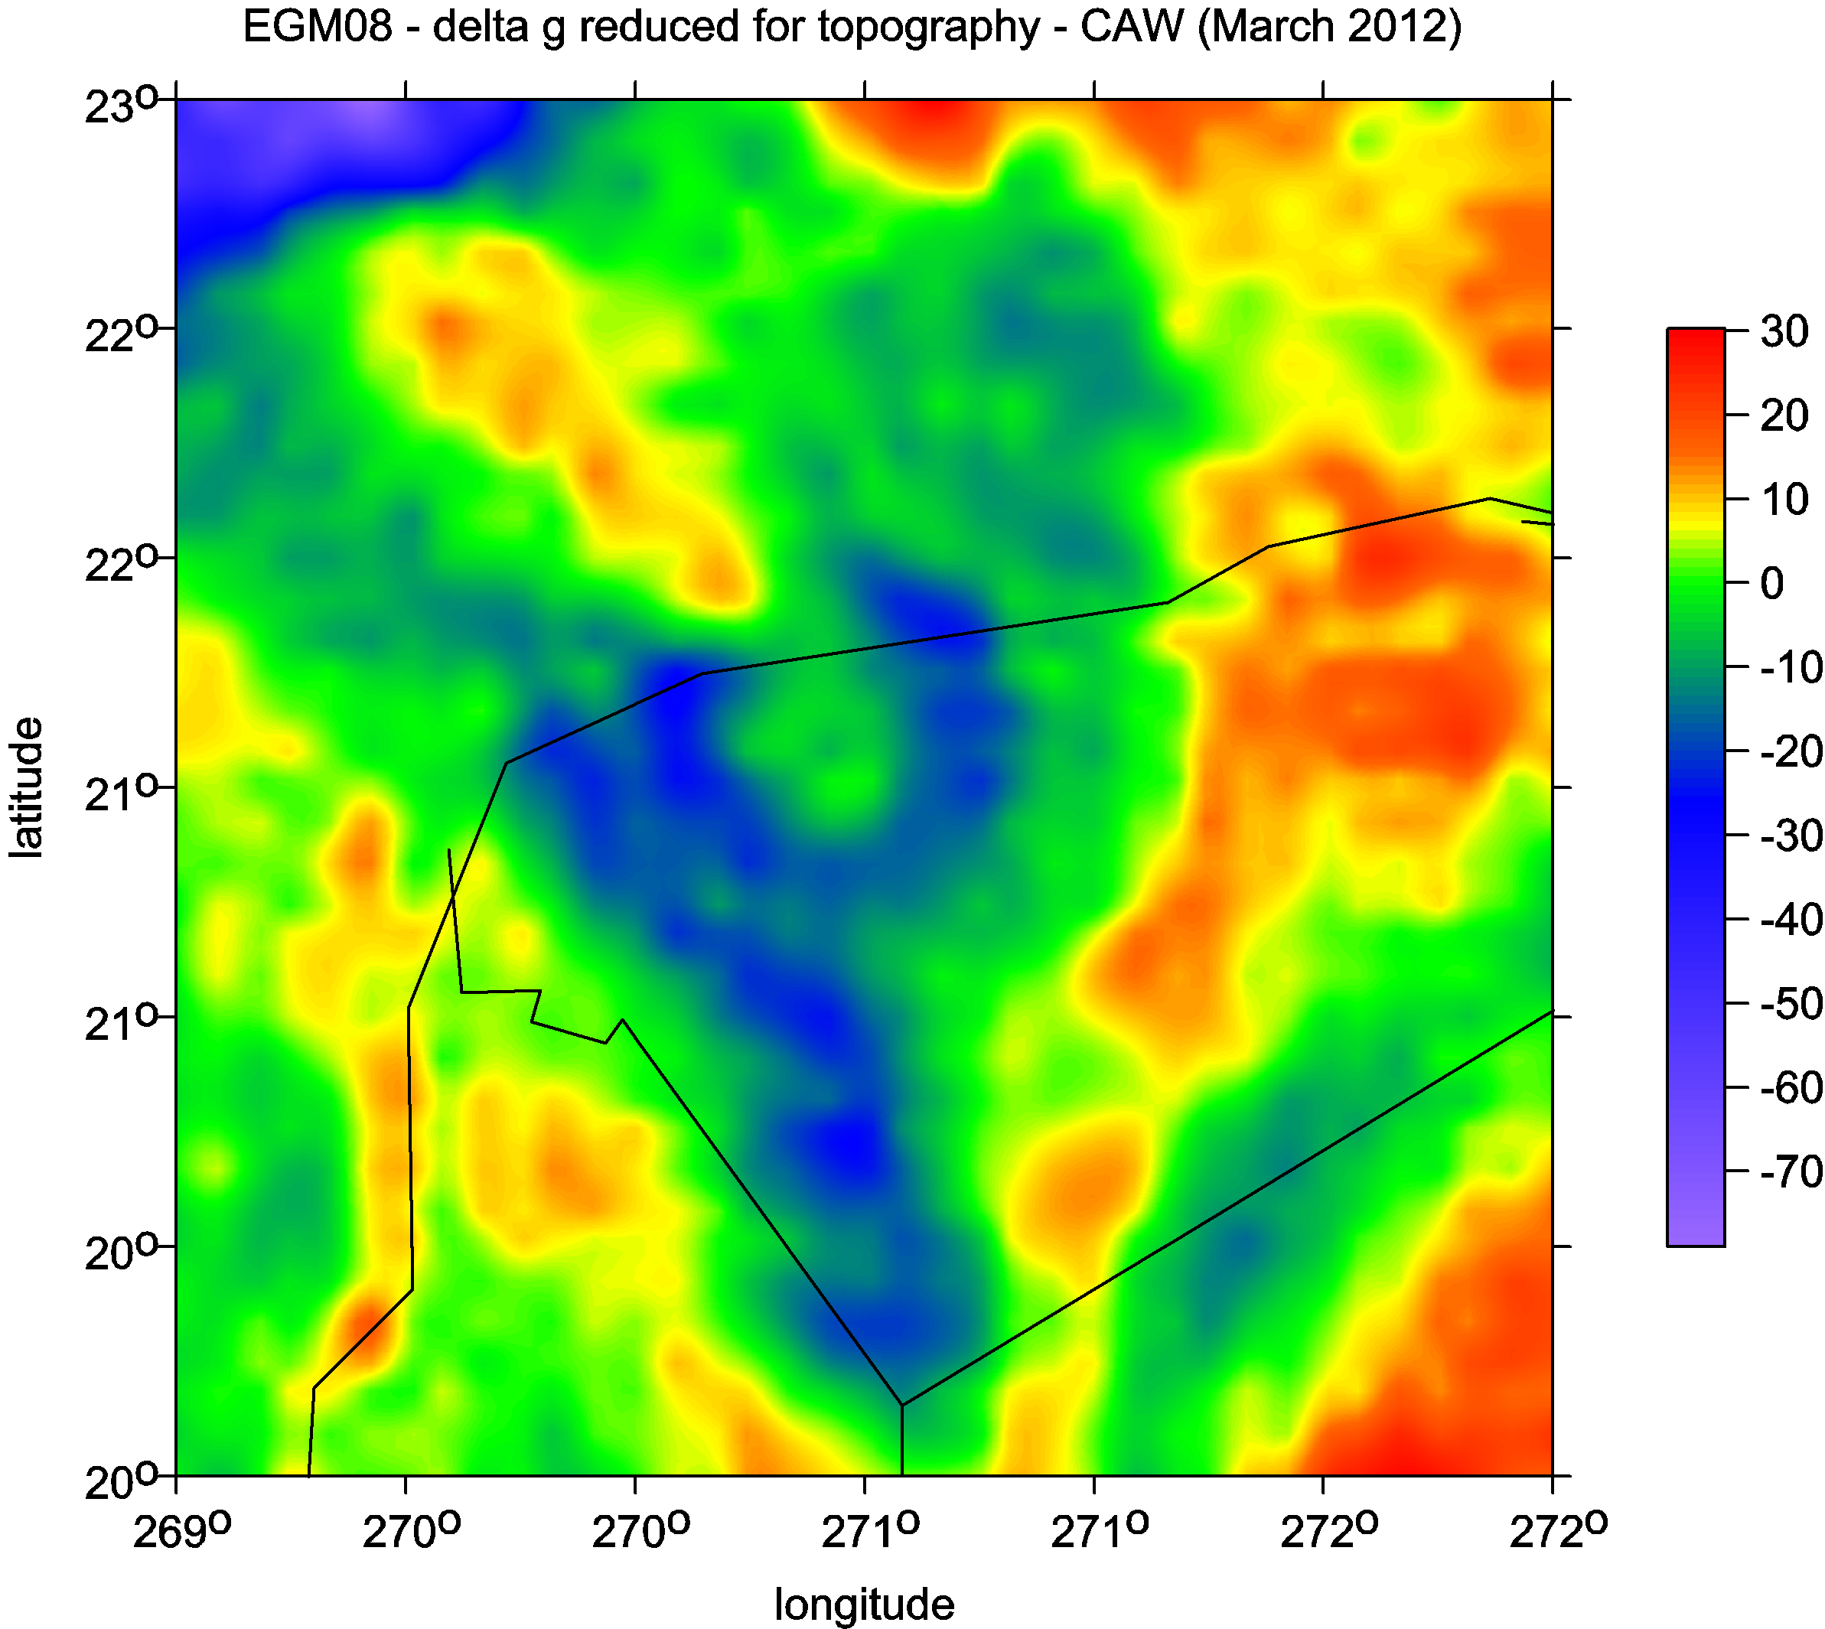
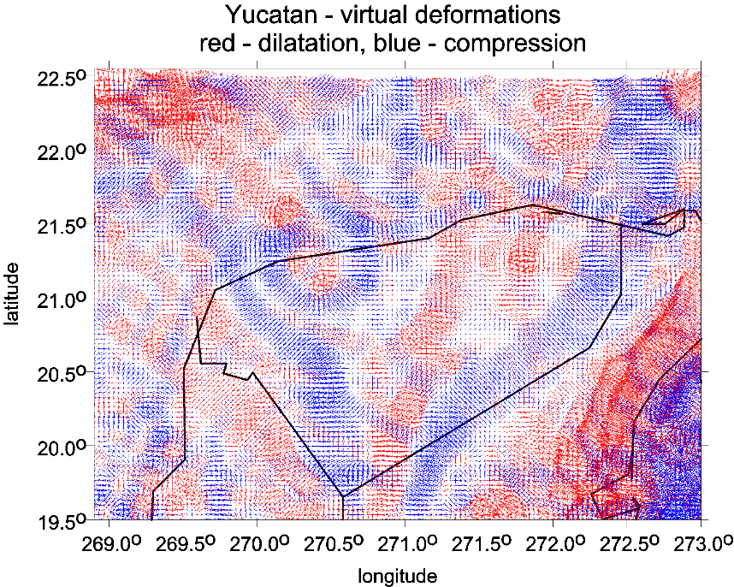
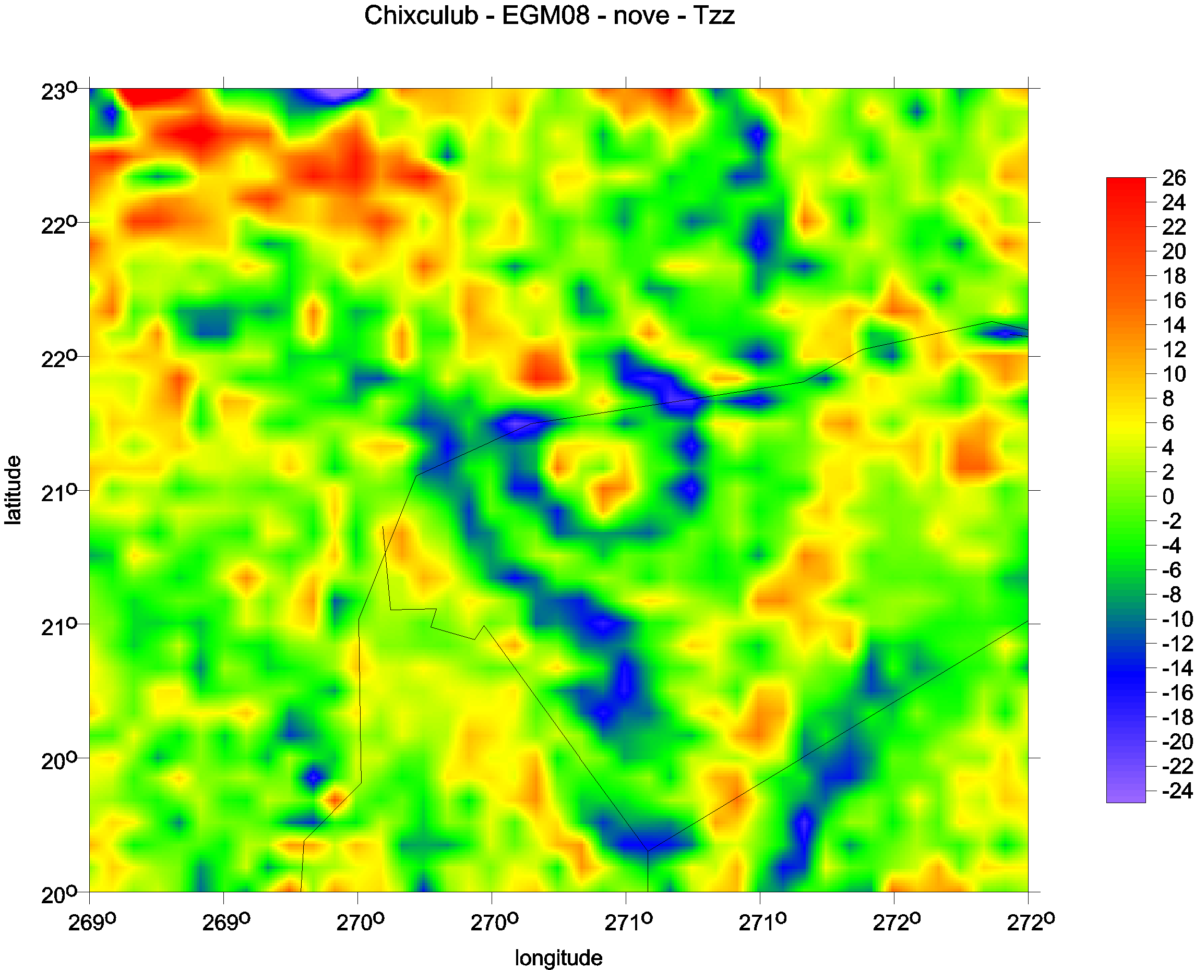
Velký impaktní kráter na Zemi Chicxulub, Yukatán, průměr cca 170 km,

Slide 31
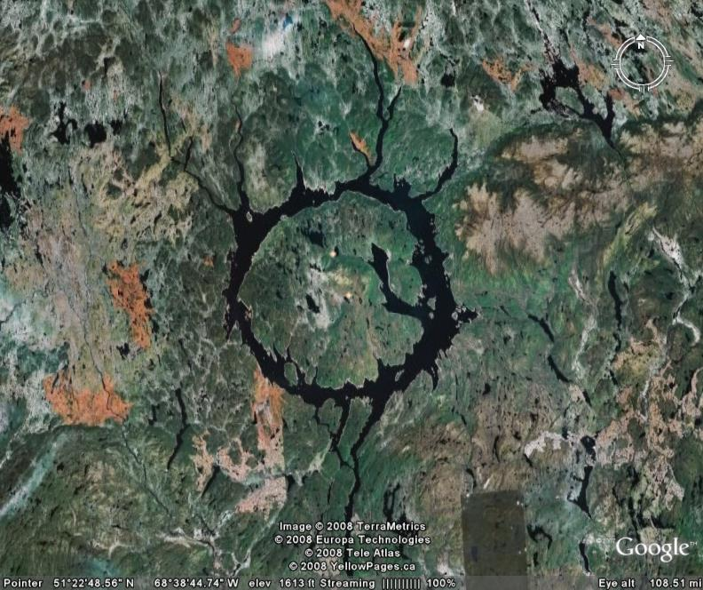
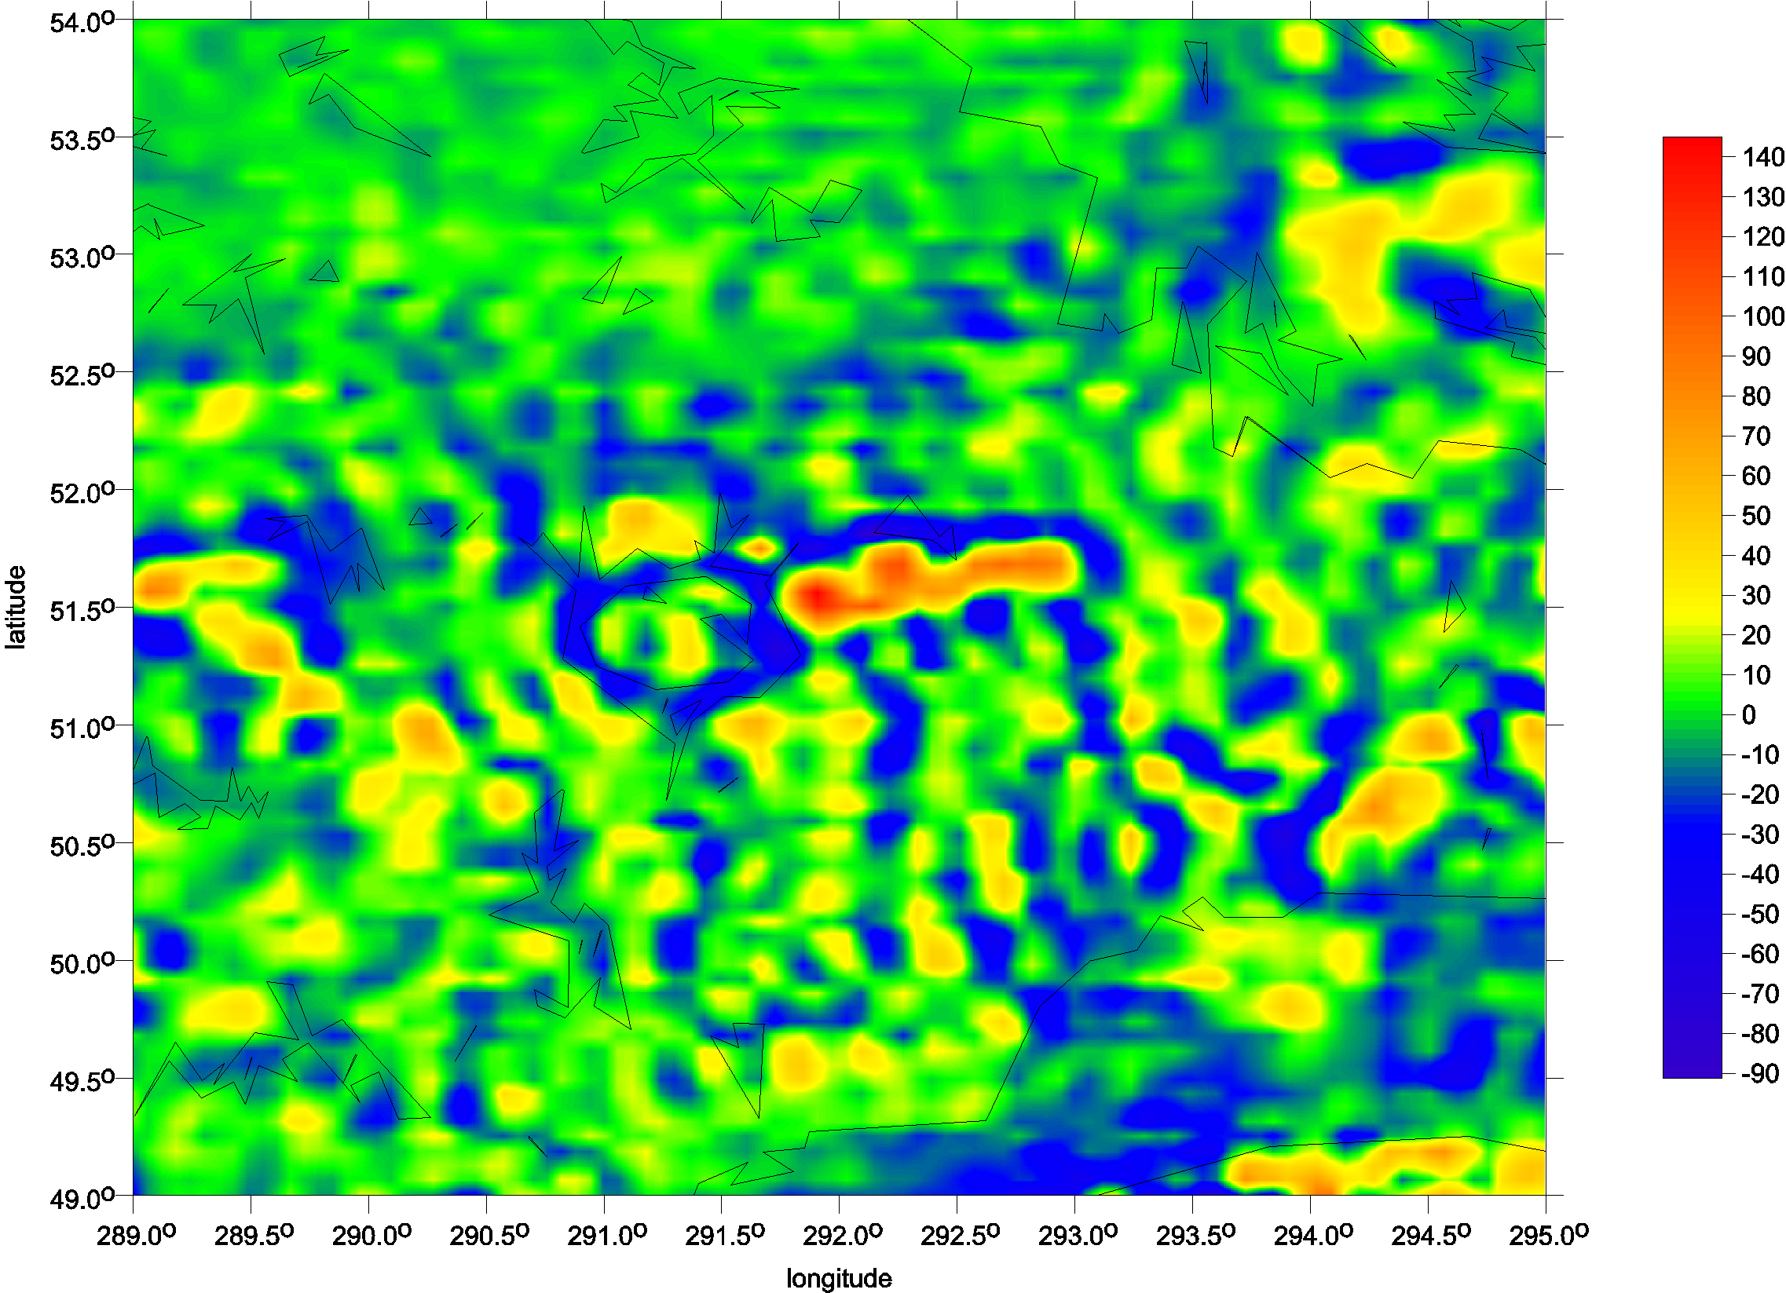
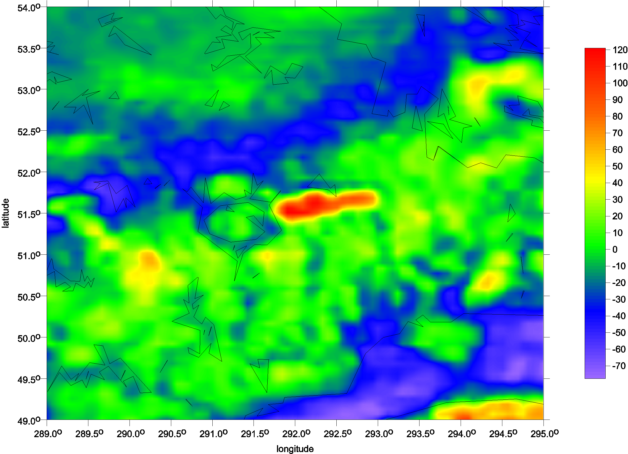
Manicouagan, Canada
impaktní kráter, průměr cca 100 km
možná dvojitý,
vlevo nahoře Google Earth,
vlevo Δg, vpravo Tzz

Slide 32
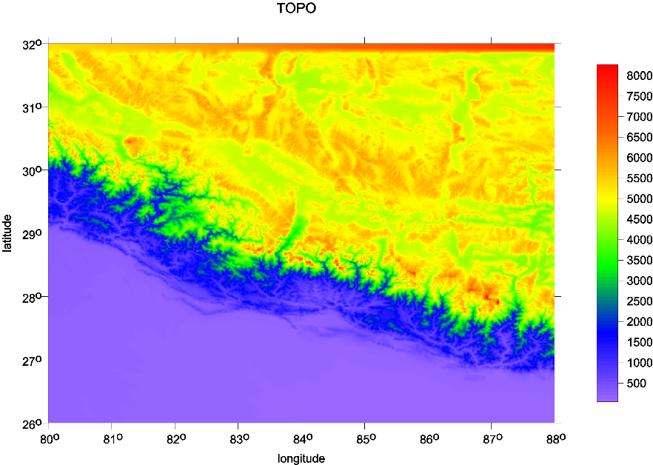
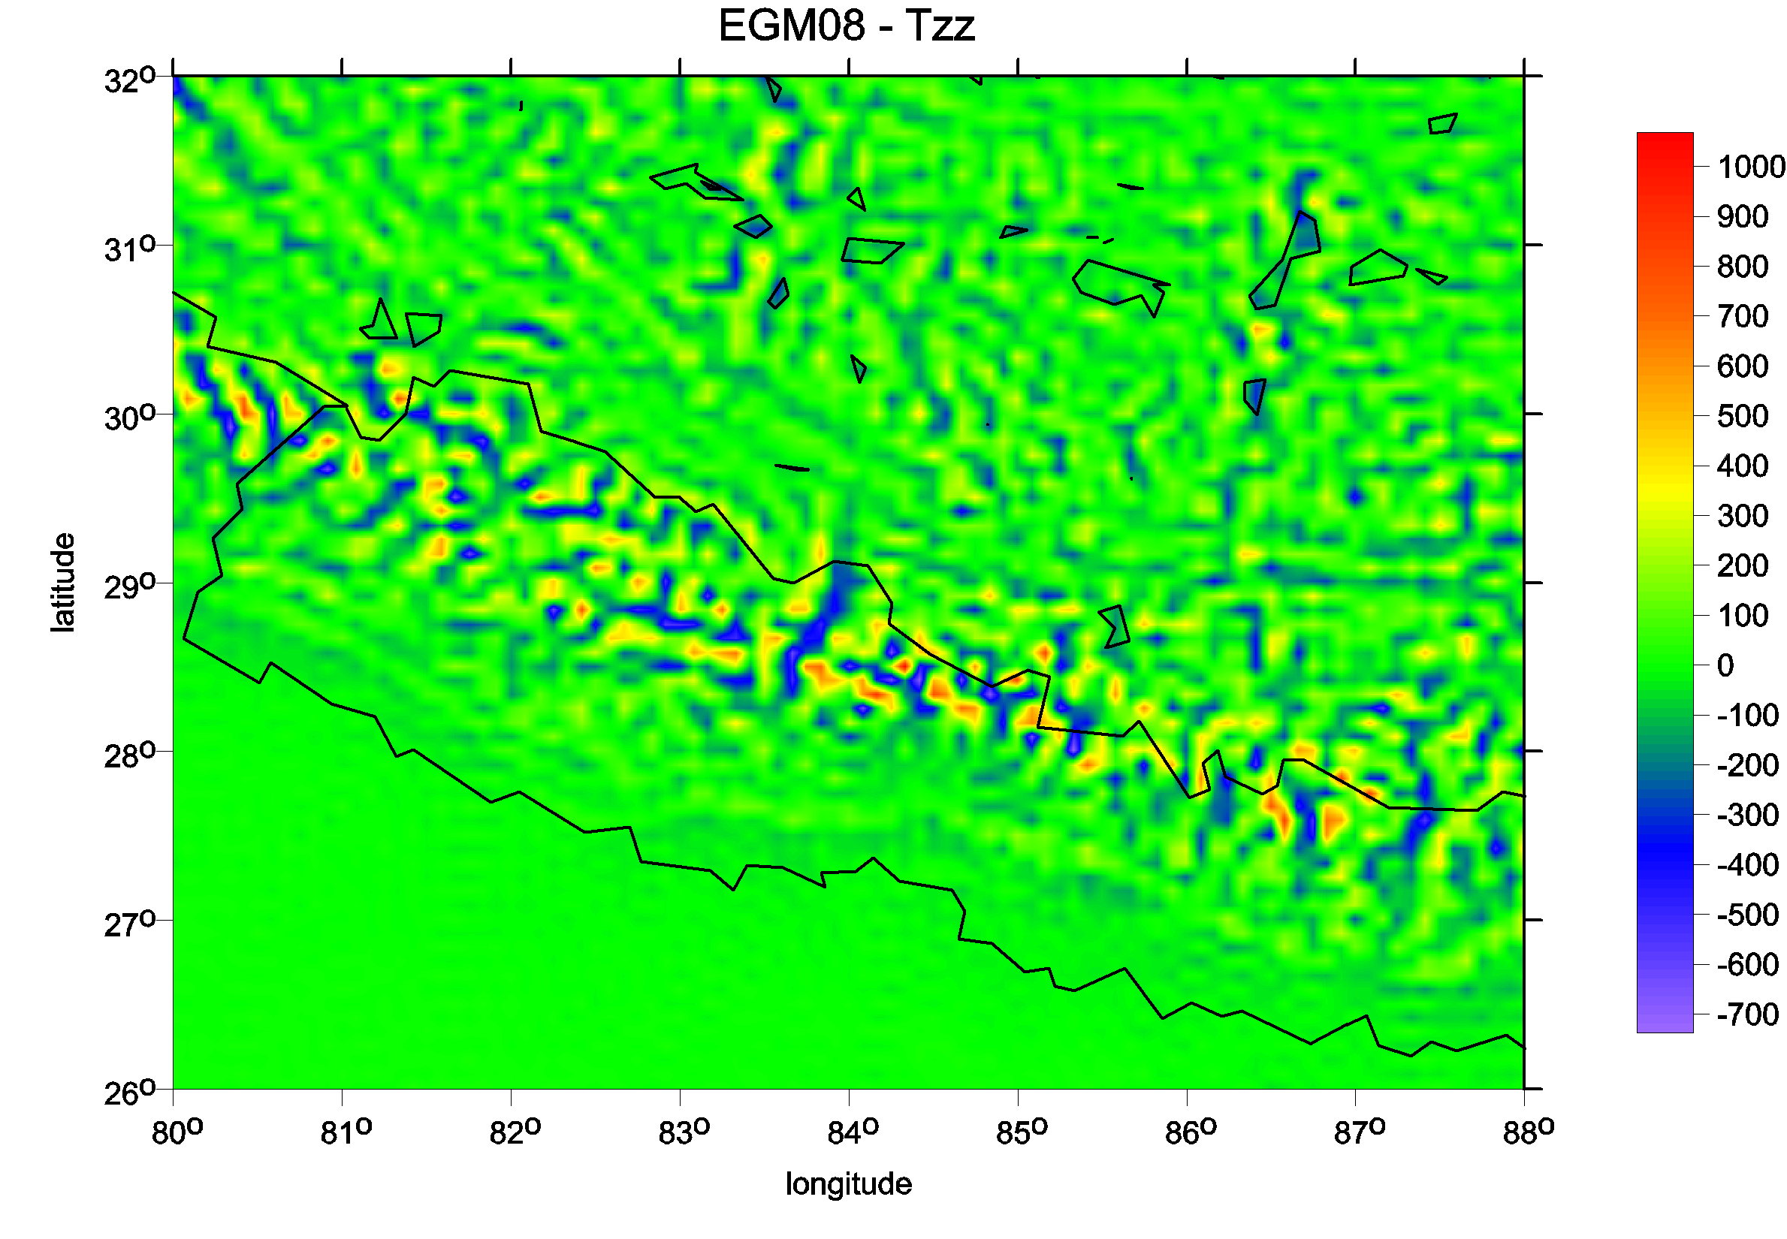
Himaláj, obří erozní údolí více Kalvoda et al 2013 vlevo topografie, vpravo Tzz [E] podle EGM 2008
Povšimněte si mohutných hodnot
druhých radiálních derivací v této oblasti

Slide 33
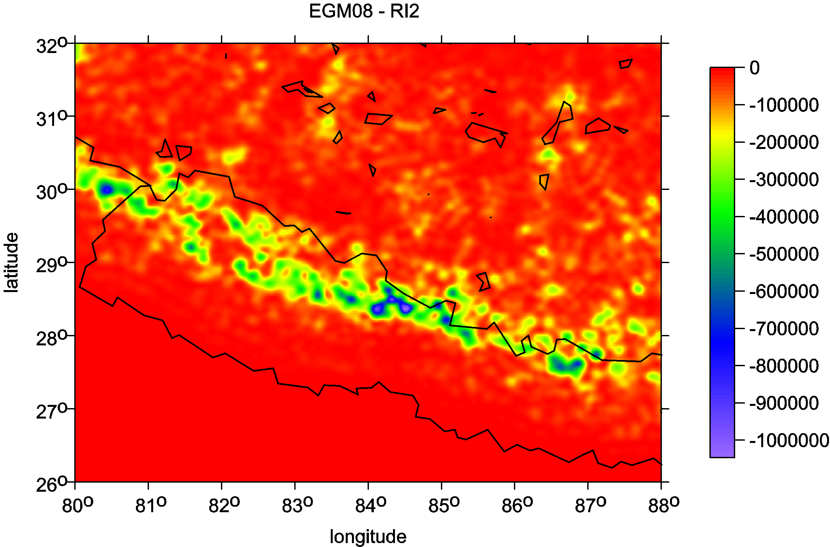
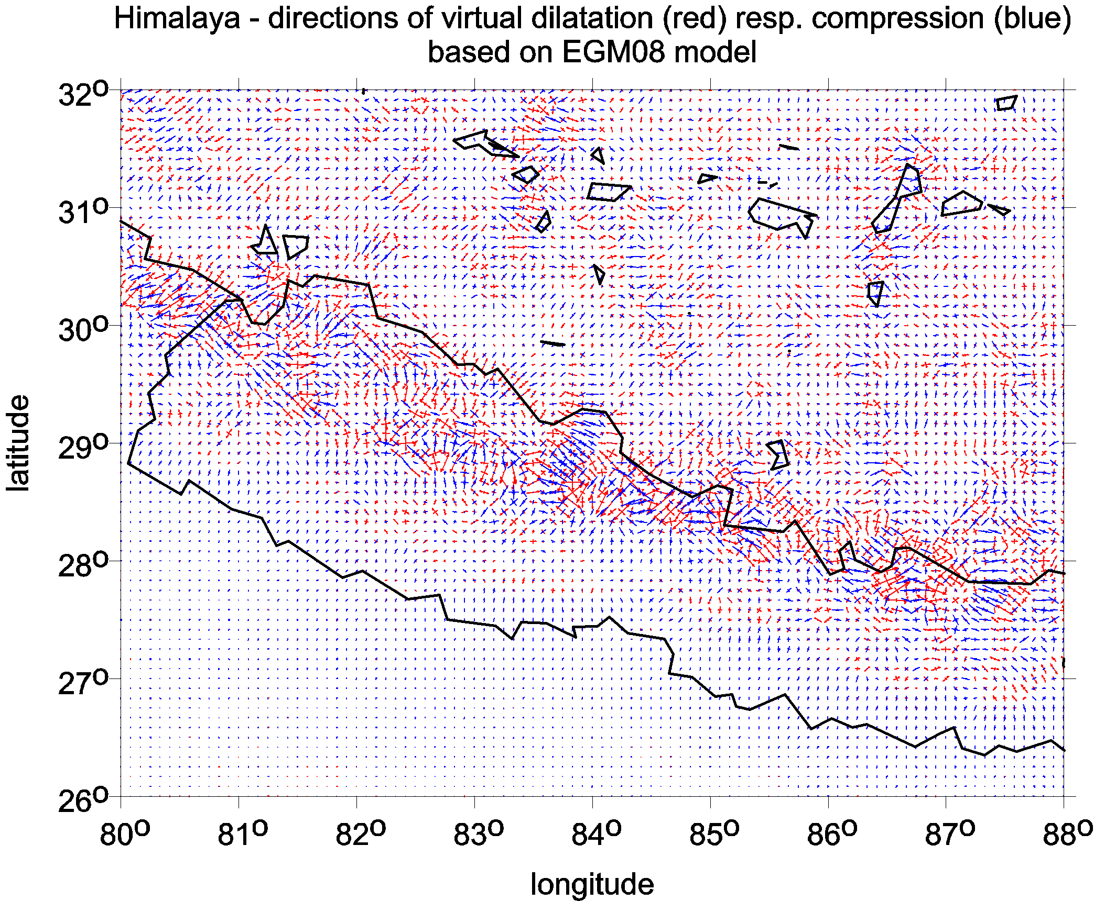
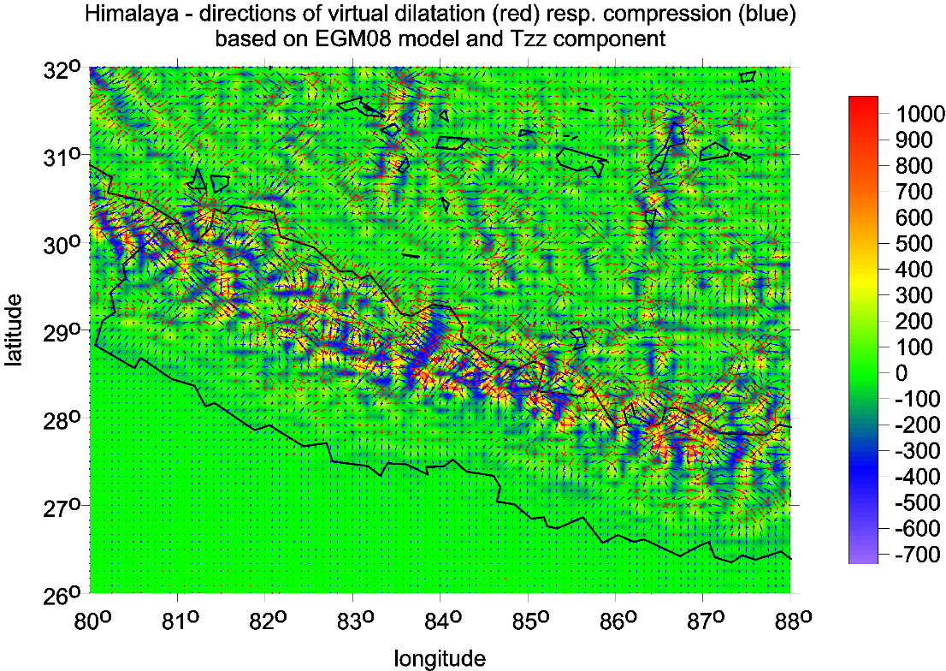

Slide 34
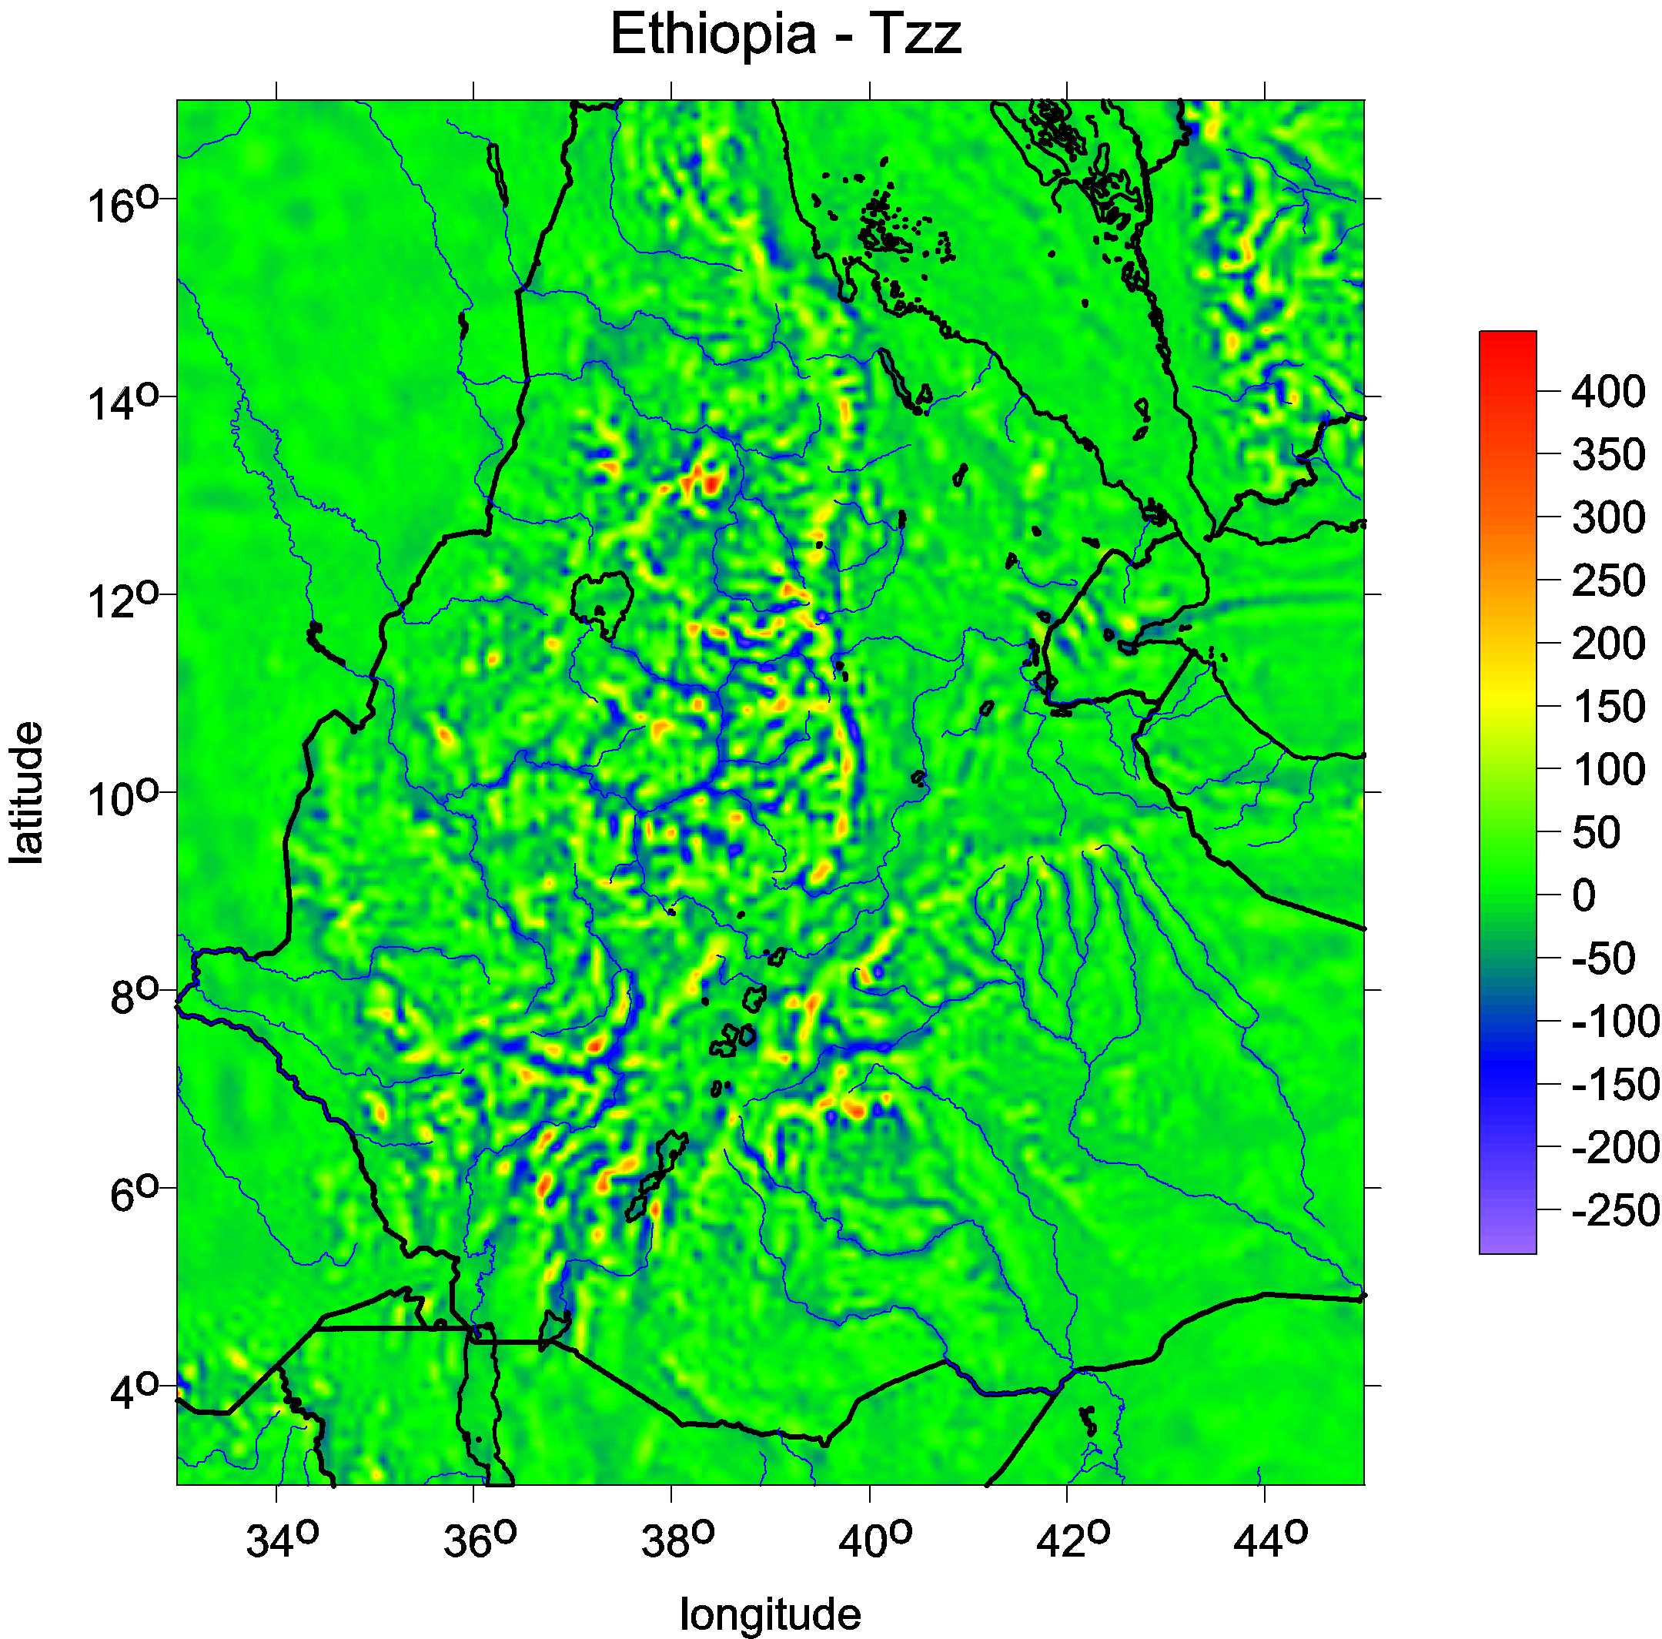
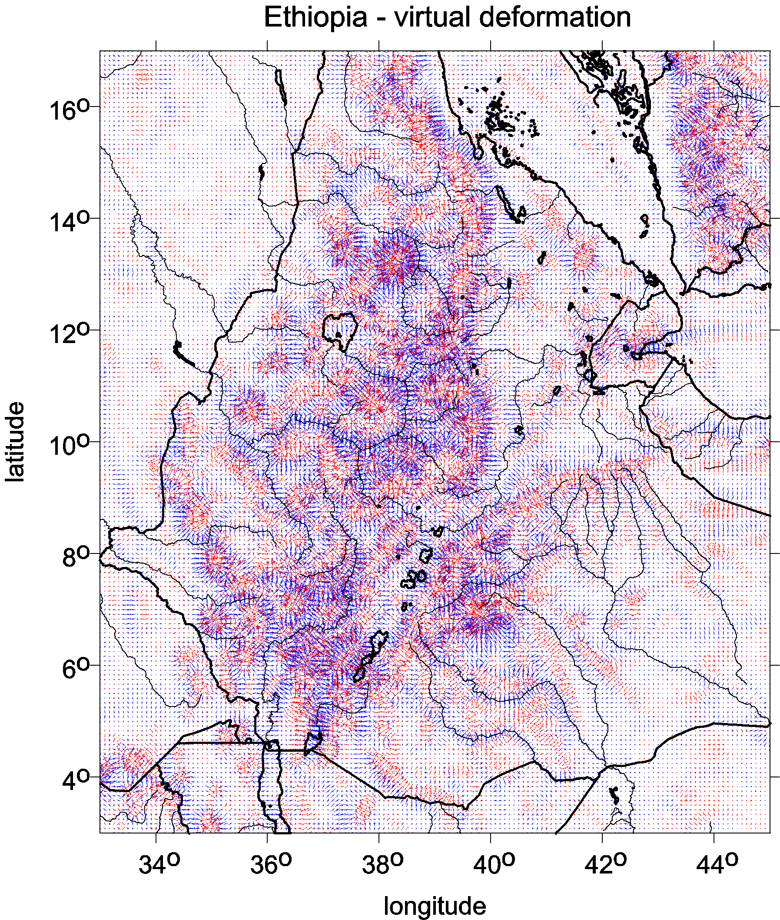
Etiopie oblast s dobrými terestrickými daty, oblast bohaté říční sítě, asi silná eroze, vlevo Tzz, vpravo virt. deform., dle EGM 2008

Slide 35
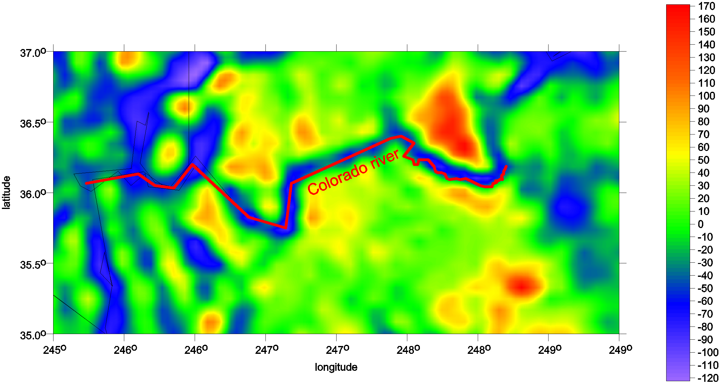
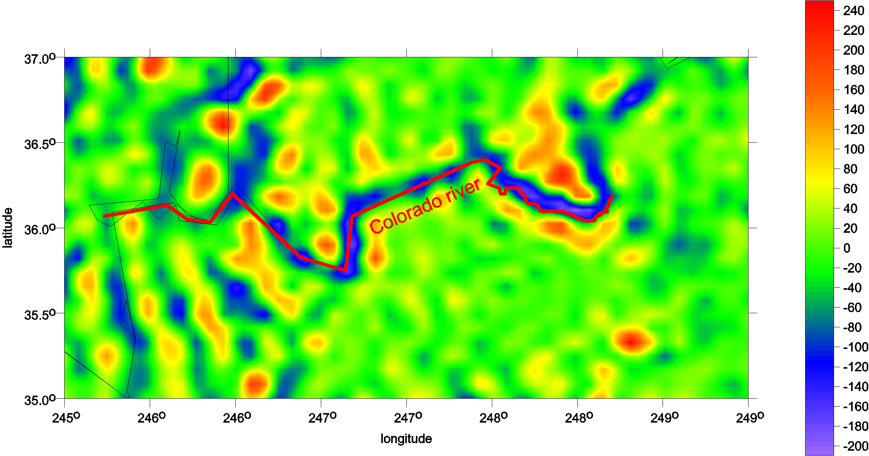
Velký Kaňon, hluboké údolí s enormním gravitačním signálem

Slide 36
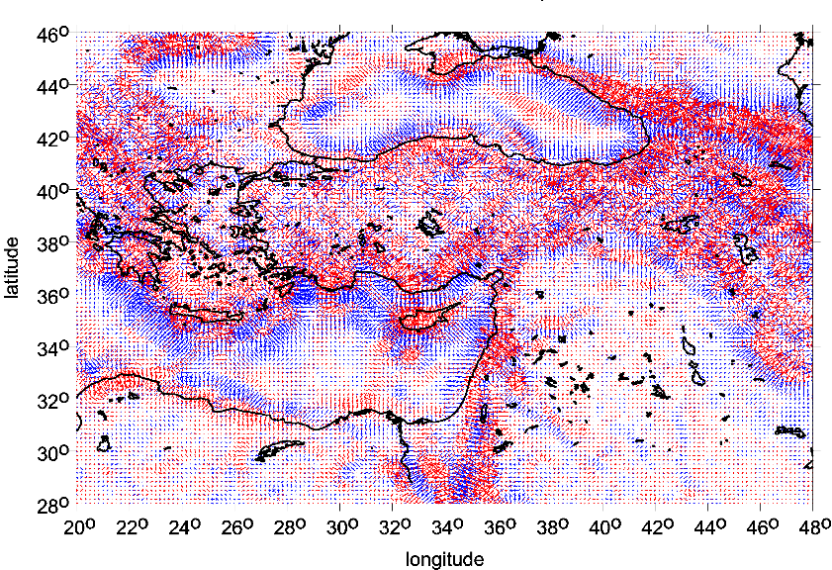

Slide 37
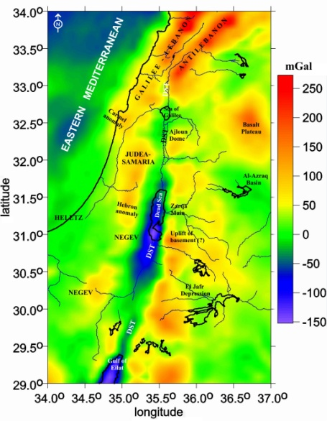
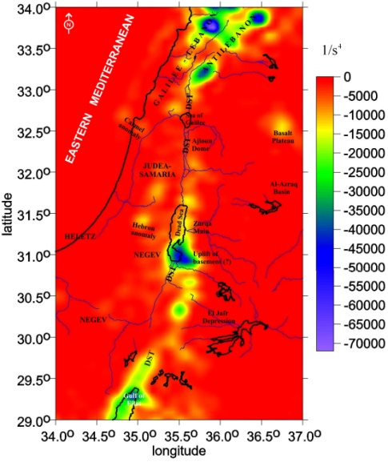

Izrael

Slide 38

A žulový sokl………
…………….
I místo možného
odbočení
dřívějšího Nilu
západním směrem
B Baharyia
C místo možného
návratu dřívějšího
Nilu ke dnešnímu
L jezerní pánve
zamaskované pískem
např. Silica
F Fajúm, S Siva
∆ delta Nilu
∆
S
F
L
C
A
B
I
Gravity anomalies
for Egypt
from EGM 2008

Slide 39

red… dilatation
blue …compression

Slide 40



Fig. 1b. The strike angle for the ratio I<0.3. Note the belt of vectors oriented to one side, crossing the central part of the Caspian Sea
Caspian sea

Slide 41

Saudi Arabia,
etc…
The strike angle for I<0.3 for a part of Iran, the Persian Gulf, Saudi Arabia, UAE, Oman, part of the Red Sea …
note several zones with the angles oriented dominantly
in one direction, see circles or ellipses.

Slide 42



Ghawar, Saudi Arabia

Slide 43


The strike angles (left) and virtual deformations for the area “2”,
from Irán crossing the Persian Gulf to Quatar

Slide 44


The strike angles (left) and virtual deformations for the area “3”
in the Persian Gulf, Emirates and Oman

Slide 45



Taklamakan desert,
China

Slide 46


thank you for your attention
Děkuji Vám za Vaši pozornost
jklokocn@asu.cas.cz
Please visit
www.asu.cas.cz/~jklokocn

